Slide 1
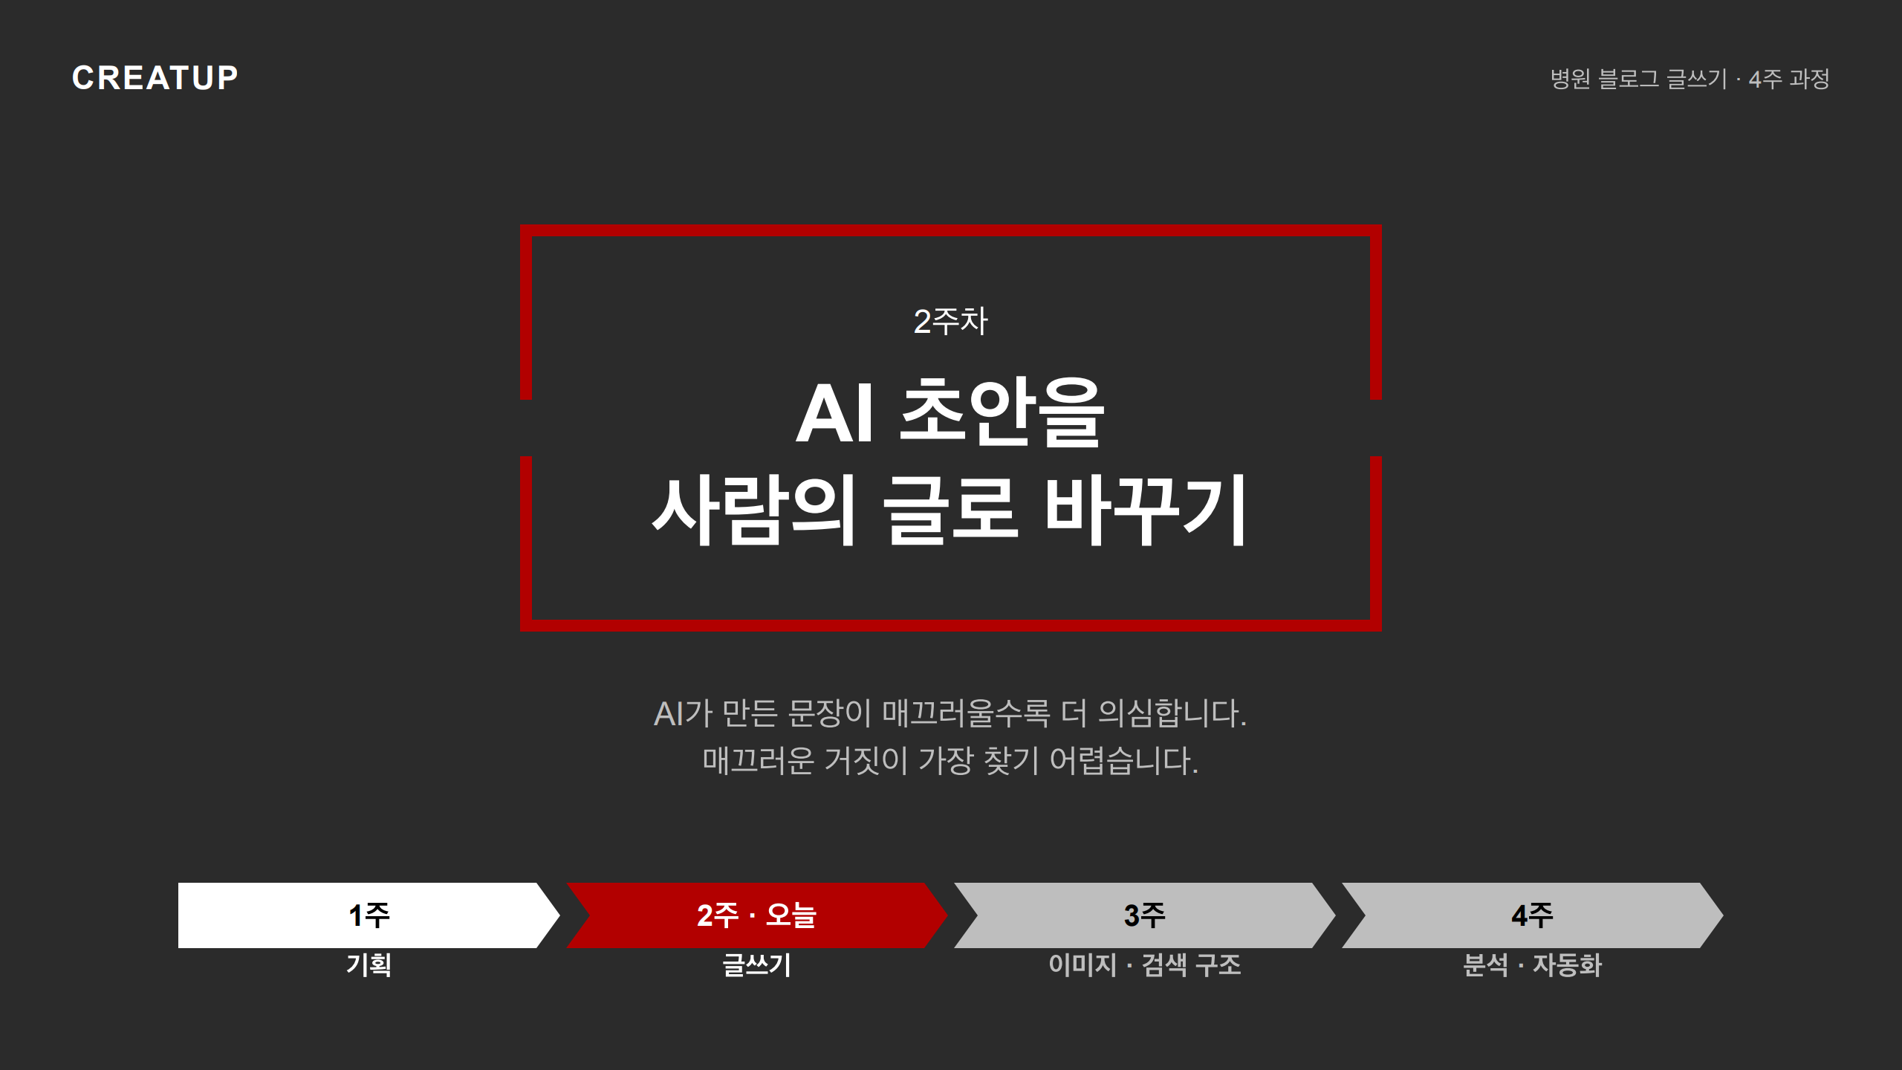
Notes:
지난주에는 무엇을 쓸지 정했습니다. 오늘은 그중 확인된 재료로만 글을 쓰고, 사람이 읽기 좋은 문장으로 다듬겠습니다.

Slide 2
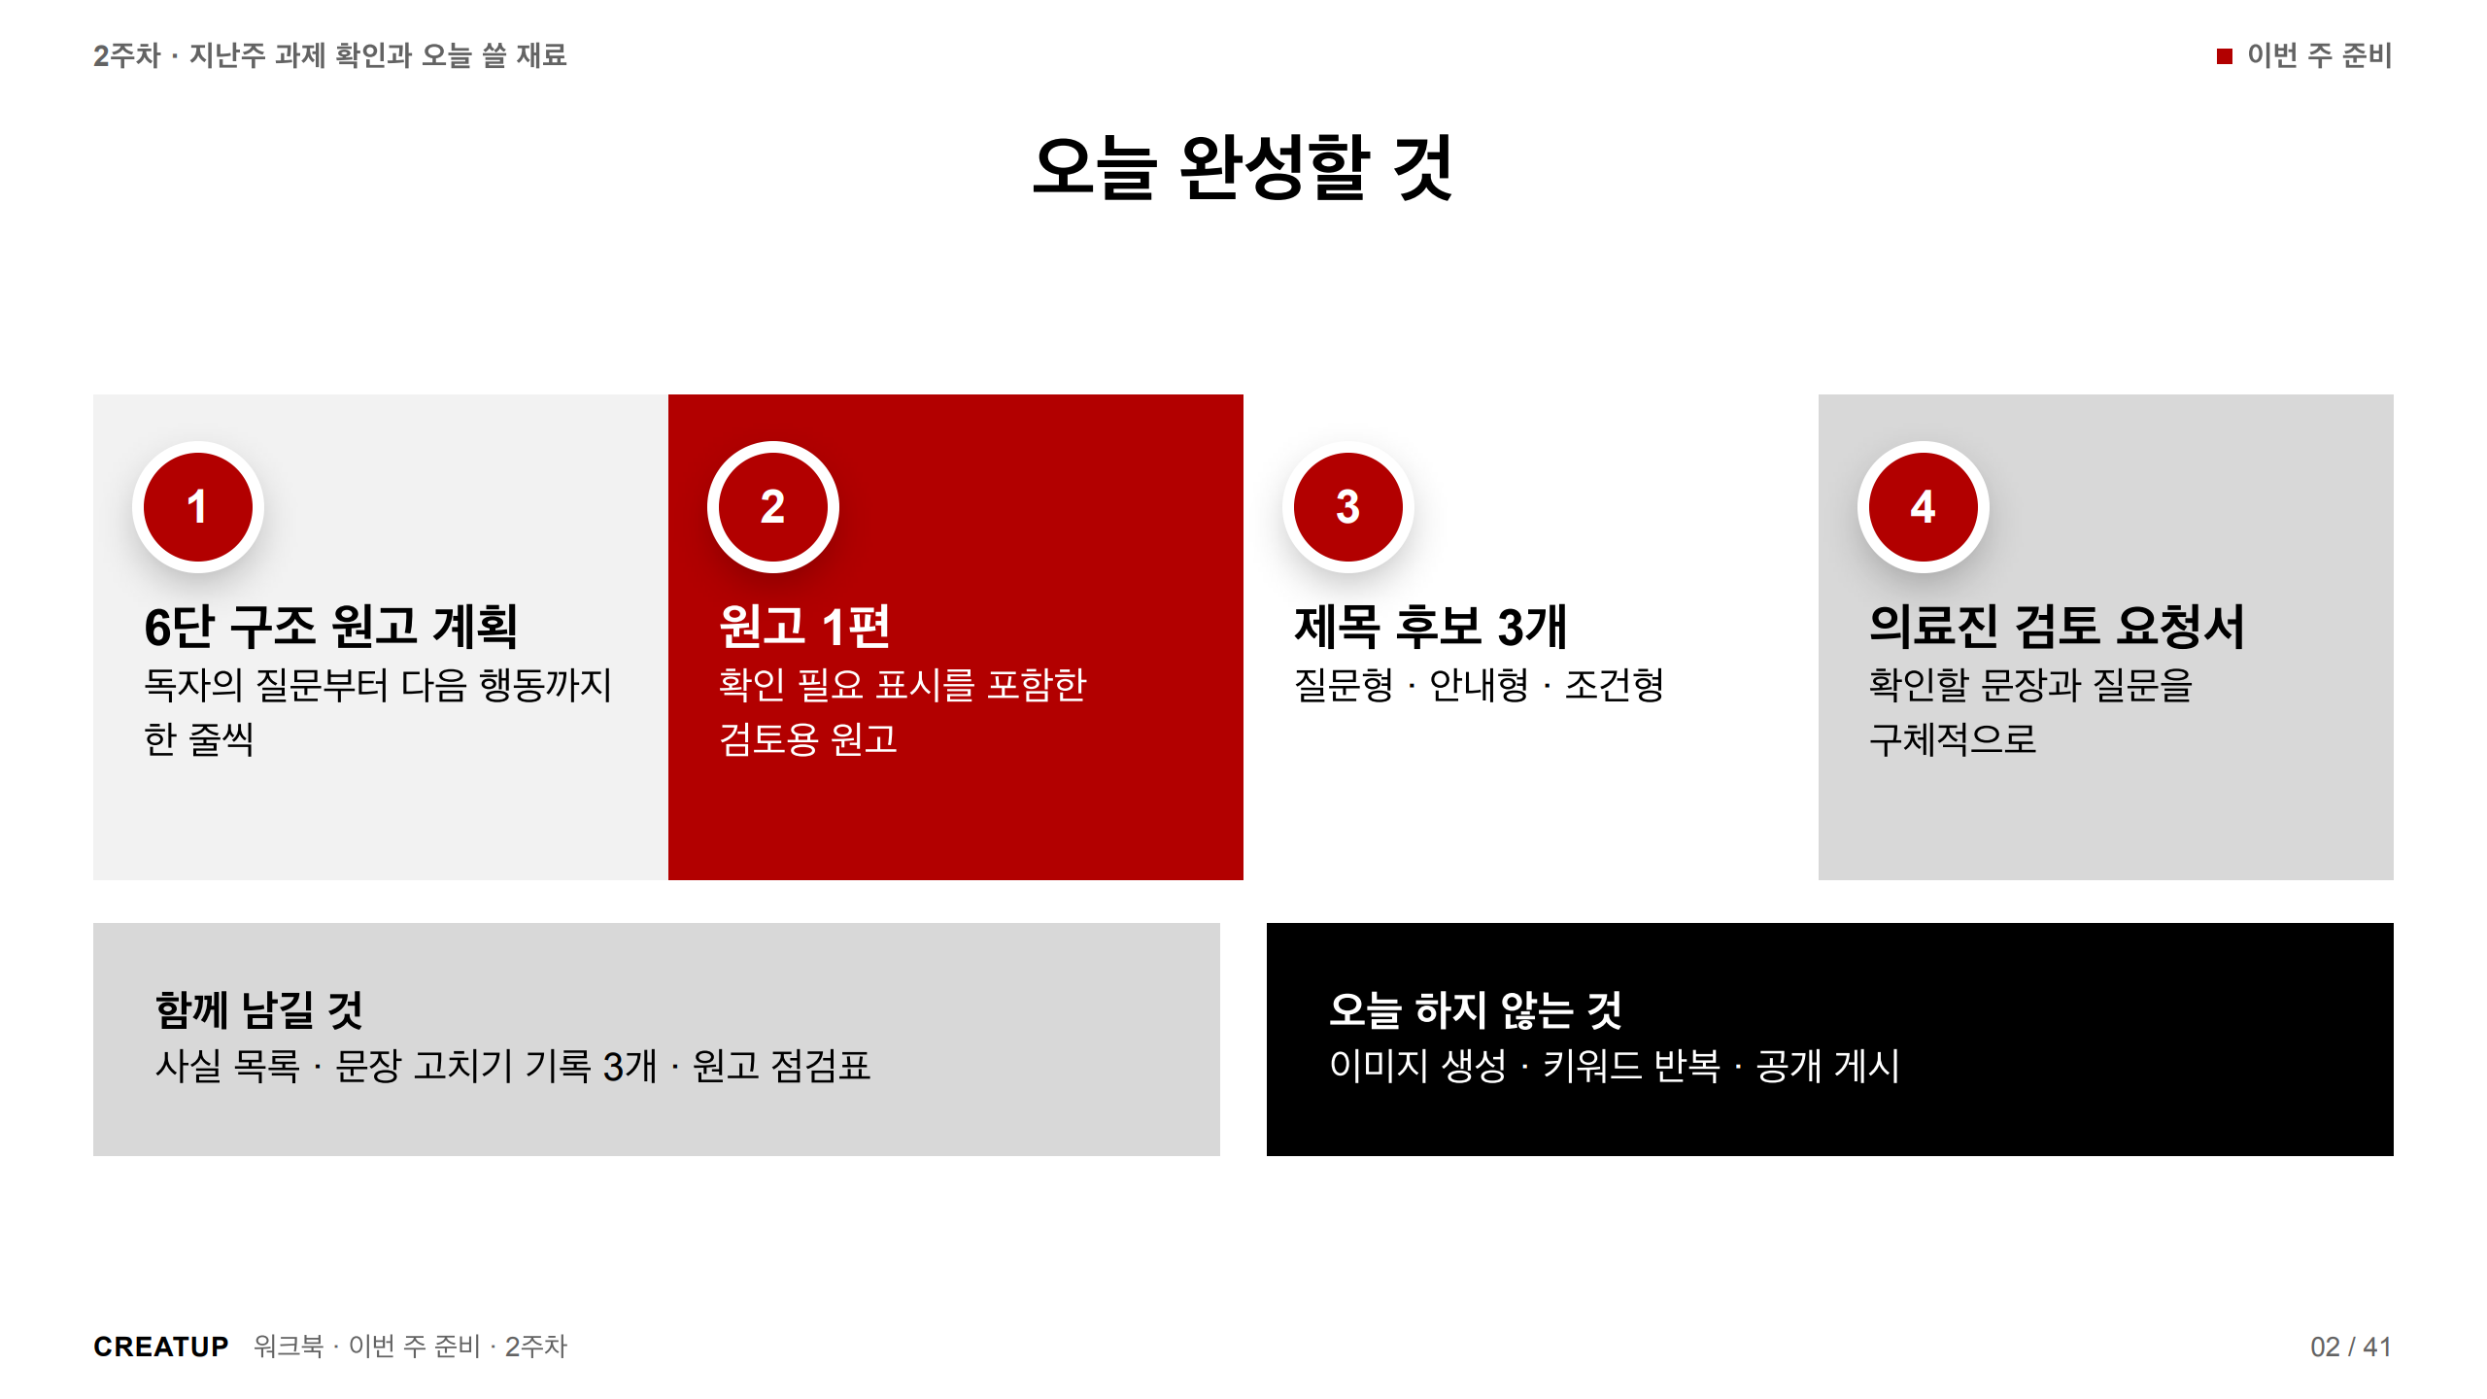
Notes:
오늘 완성하는 원고는 공개 게시본이 아니라 검토를 요청할 원고라는 점을 분명히 말합니다.

Slide 3
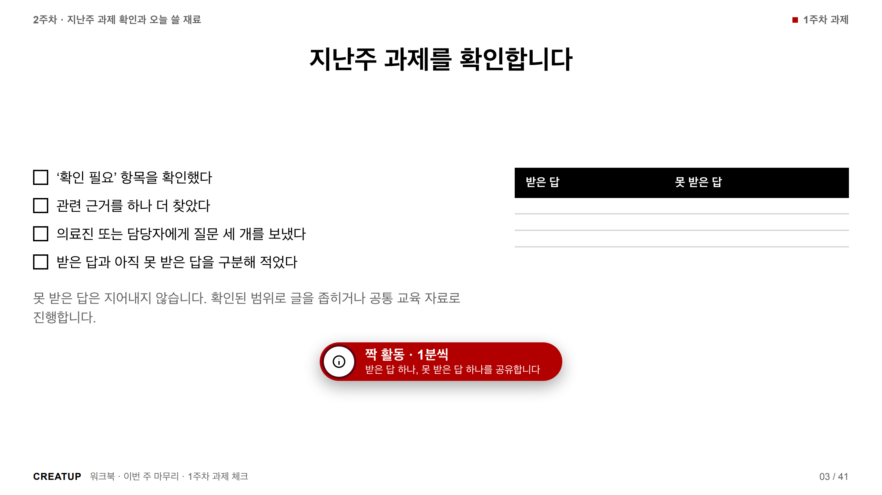
Notes:
답을 못 받은 수강생은 확인된 범위로 글을 좁히거나 공통 교육 자료로 진행한다고 안내합니다.

Slide 4
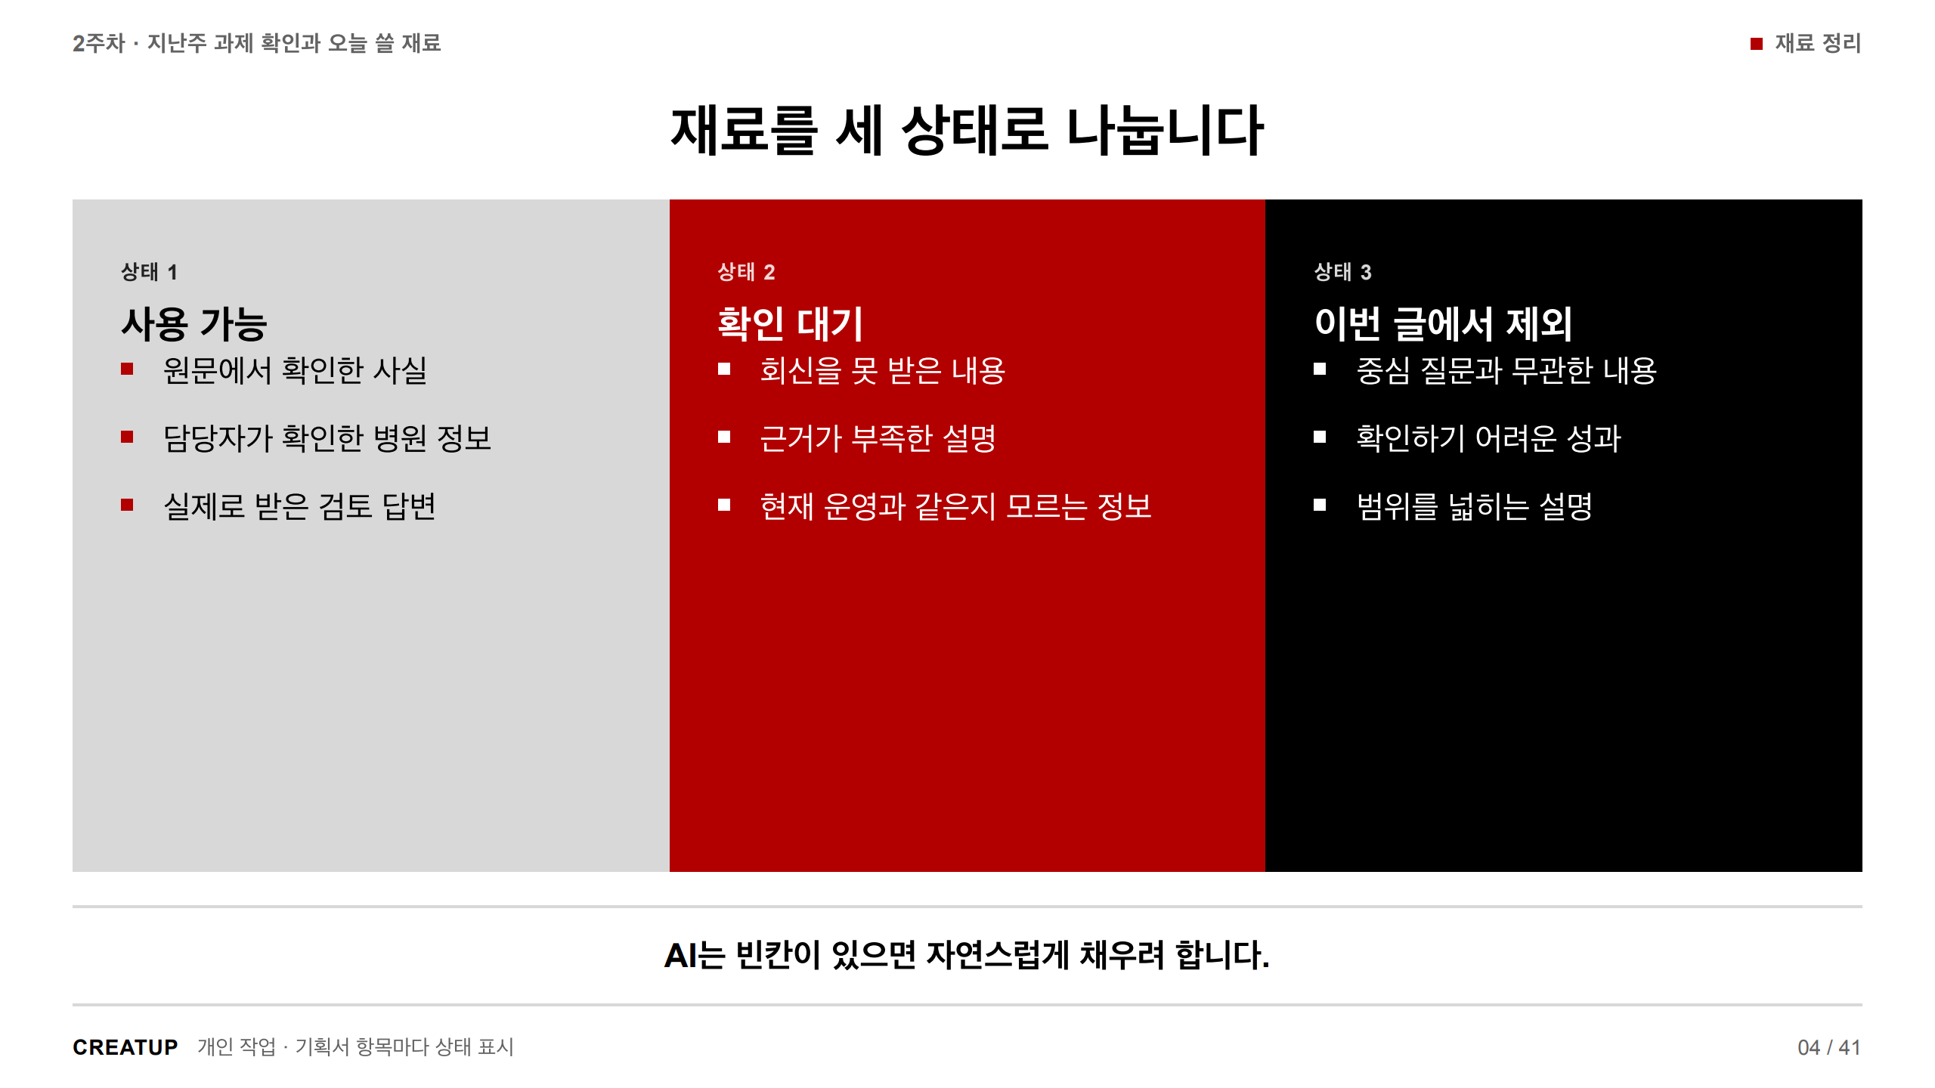
Notes:
기획서 항목 옆에 세 상태 중 하나를 표시하게 합니다. 확인 대기 항목은 AI에게 채우게 하지 않습니다.

Slide 5
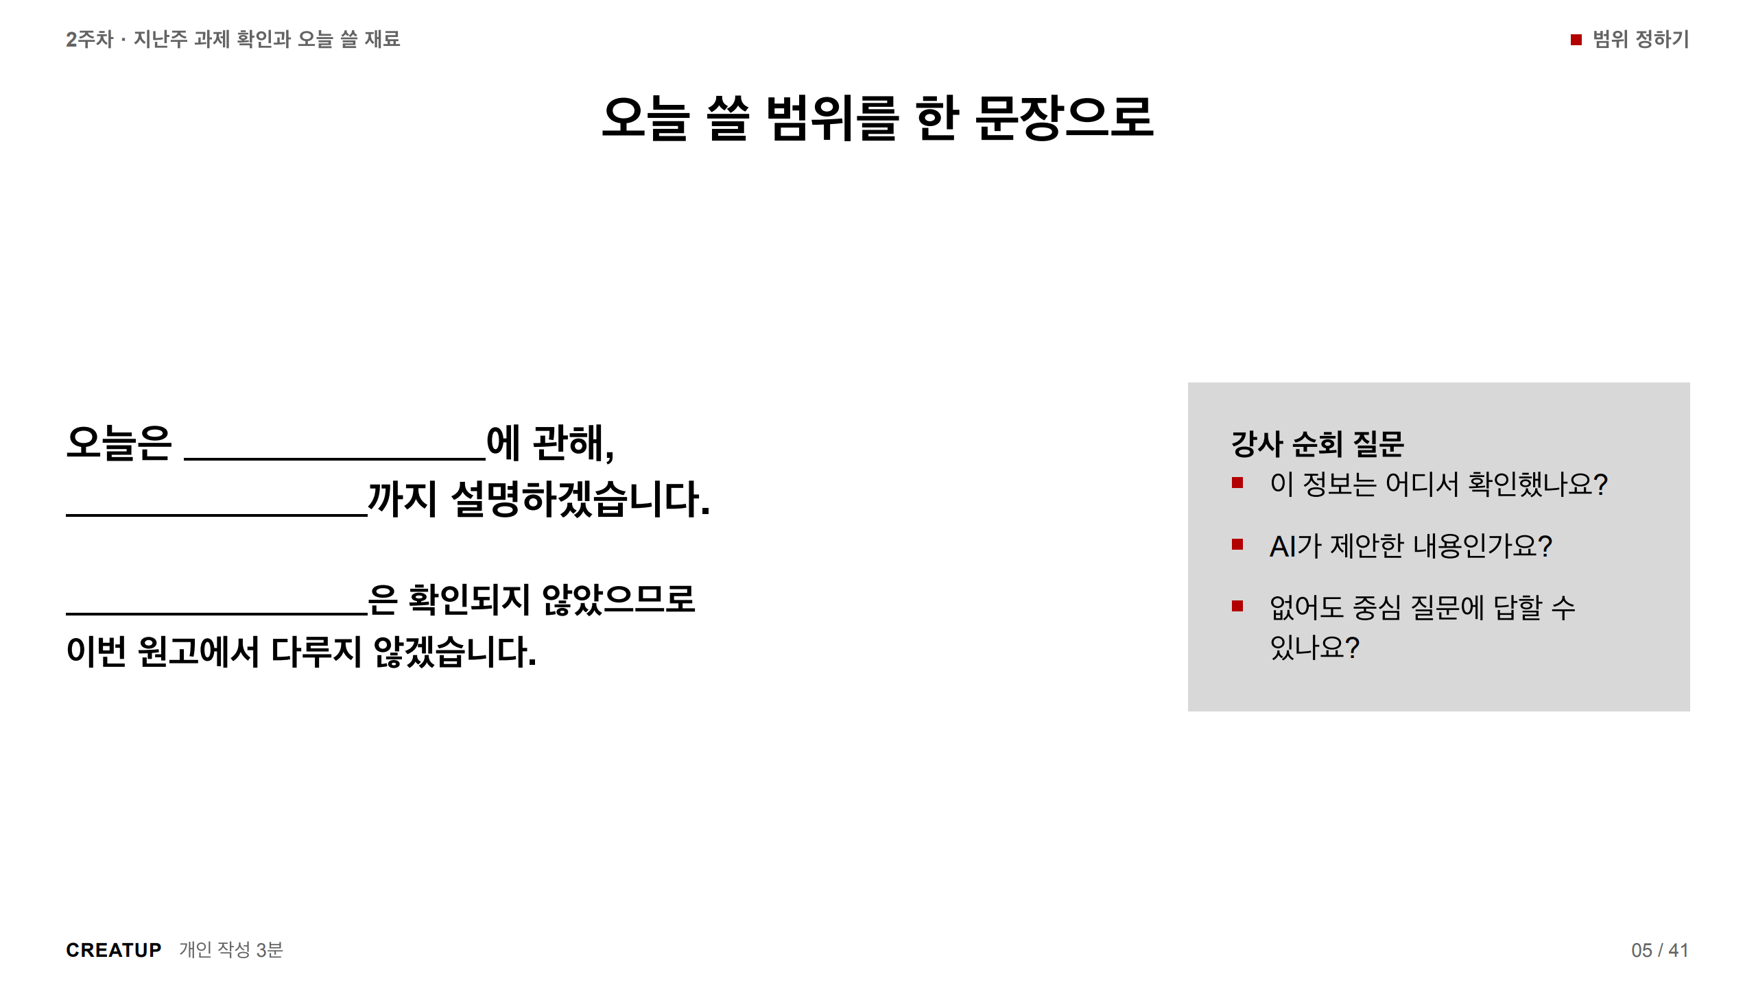
Notes:
두 문장을 완성하게 하고, 순회하며 근거의 출처를 묻습니다.

Slide 6
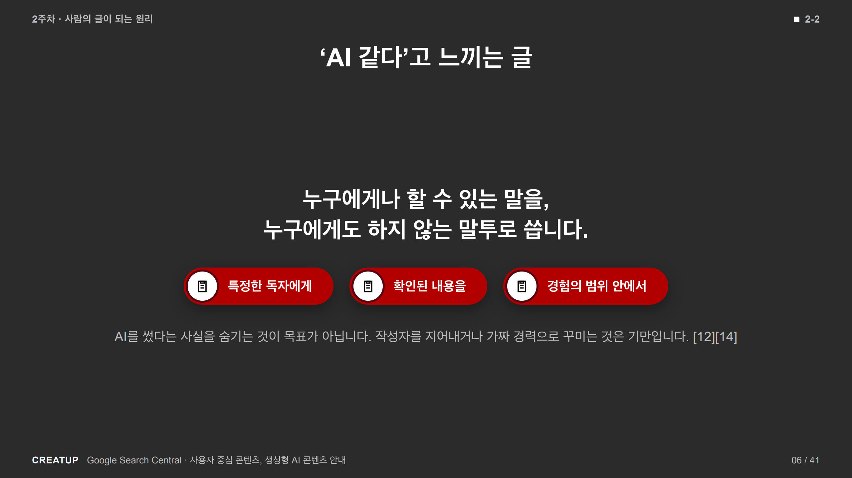
Notes:
사람이 쓴 것 같은 글의 조건 세 가지를 설명합니다.

Slide 7
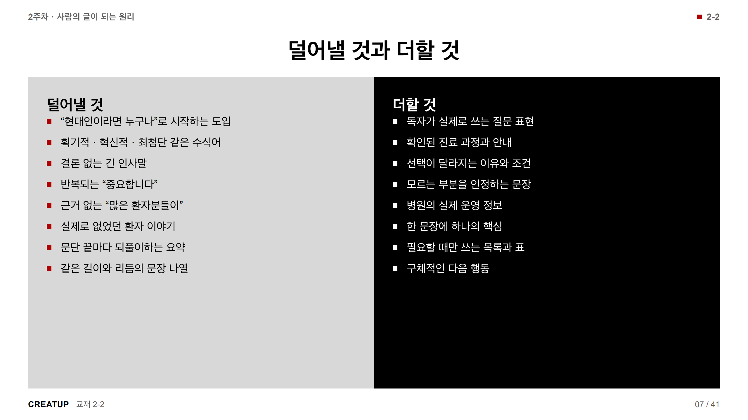
Notes:
왼쪽과 오른쪽을 한 줄씩 짝지어 읽어 줍니다.

Slide 8
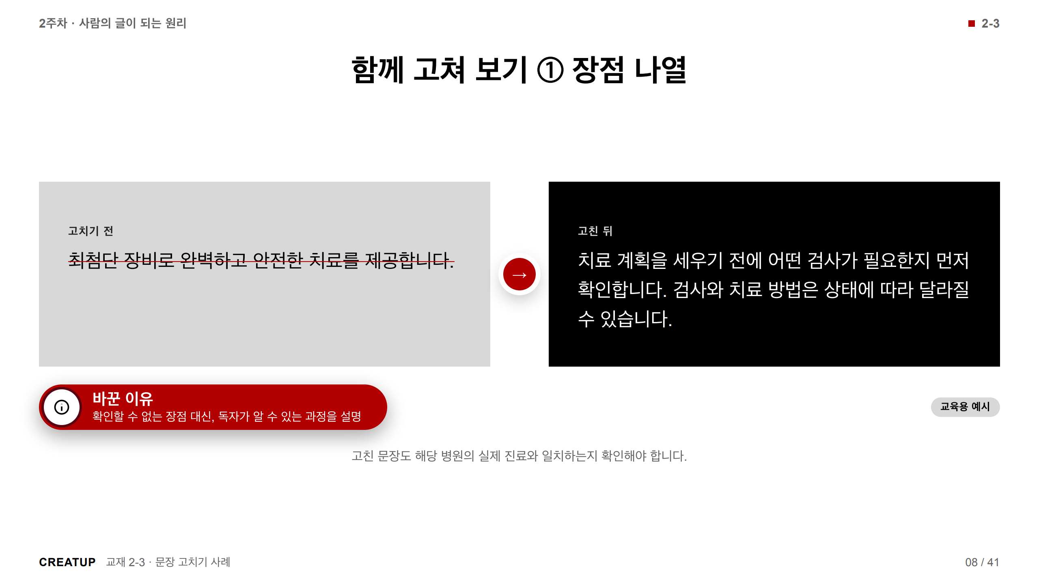
Notes:
먼저 고치기 전 문장만 보여 주고 무엇이 문제인지 묻습니다.

Slide 9
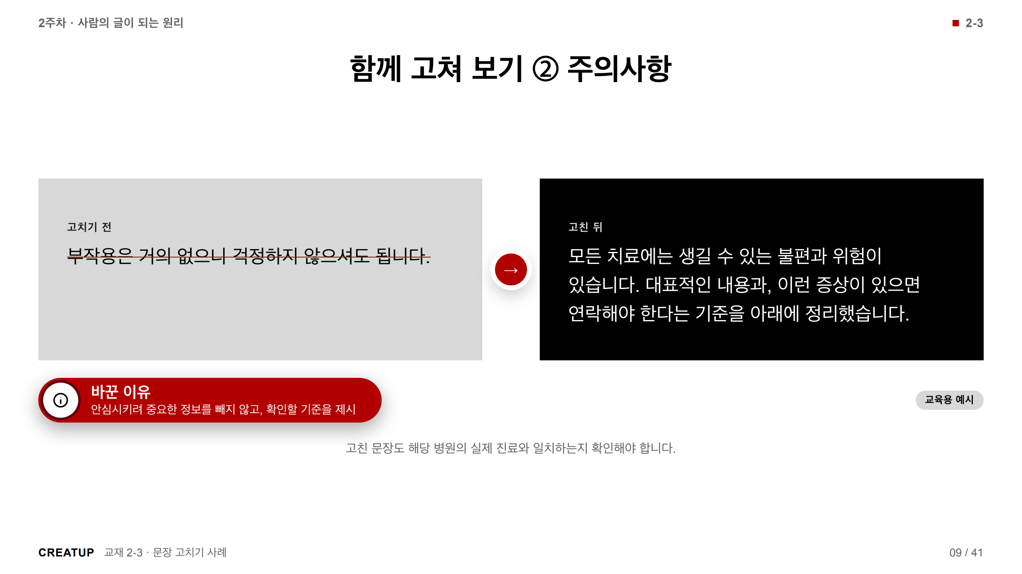
Notes:
안심 문장이 중요한 정보를 빠뜨리는 문장이 될 수 있음을 설명합니다.

Slide 10
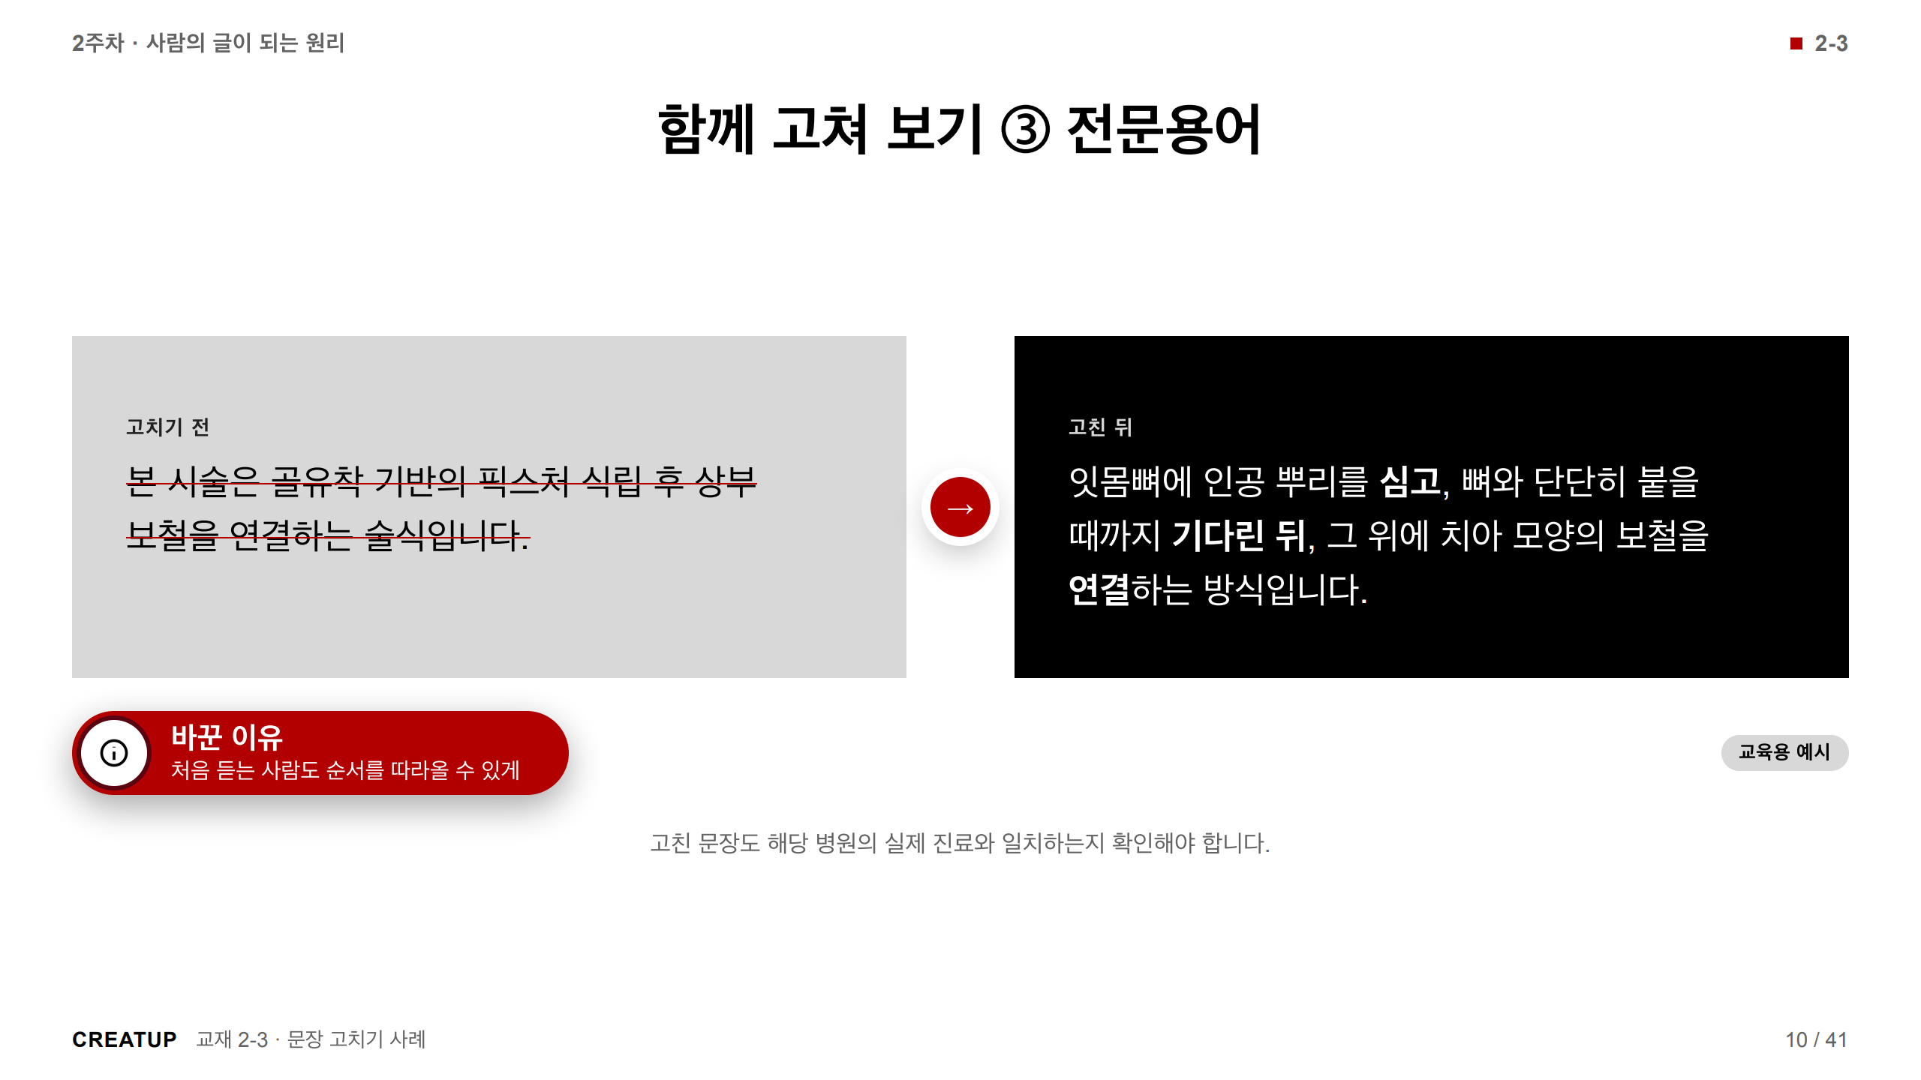
Notes:
나머지 다섯 사례는 교재 2-3과 보조 슬라이드에 있습니다.

Slide 11
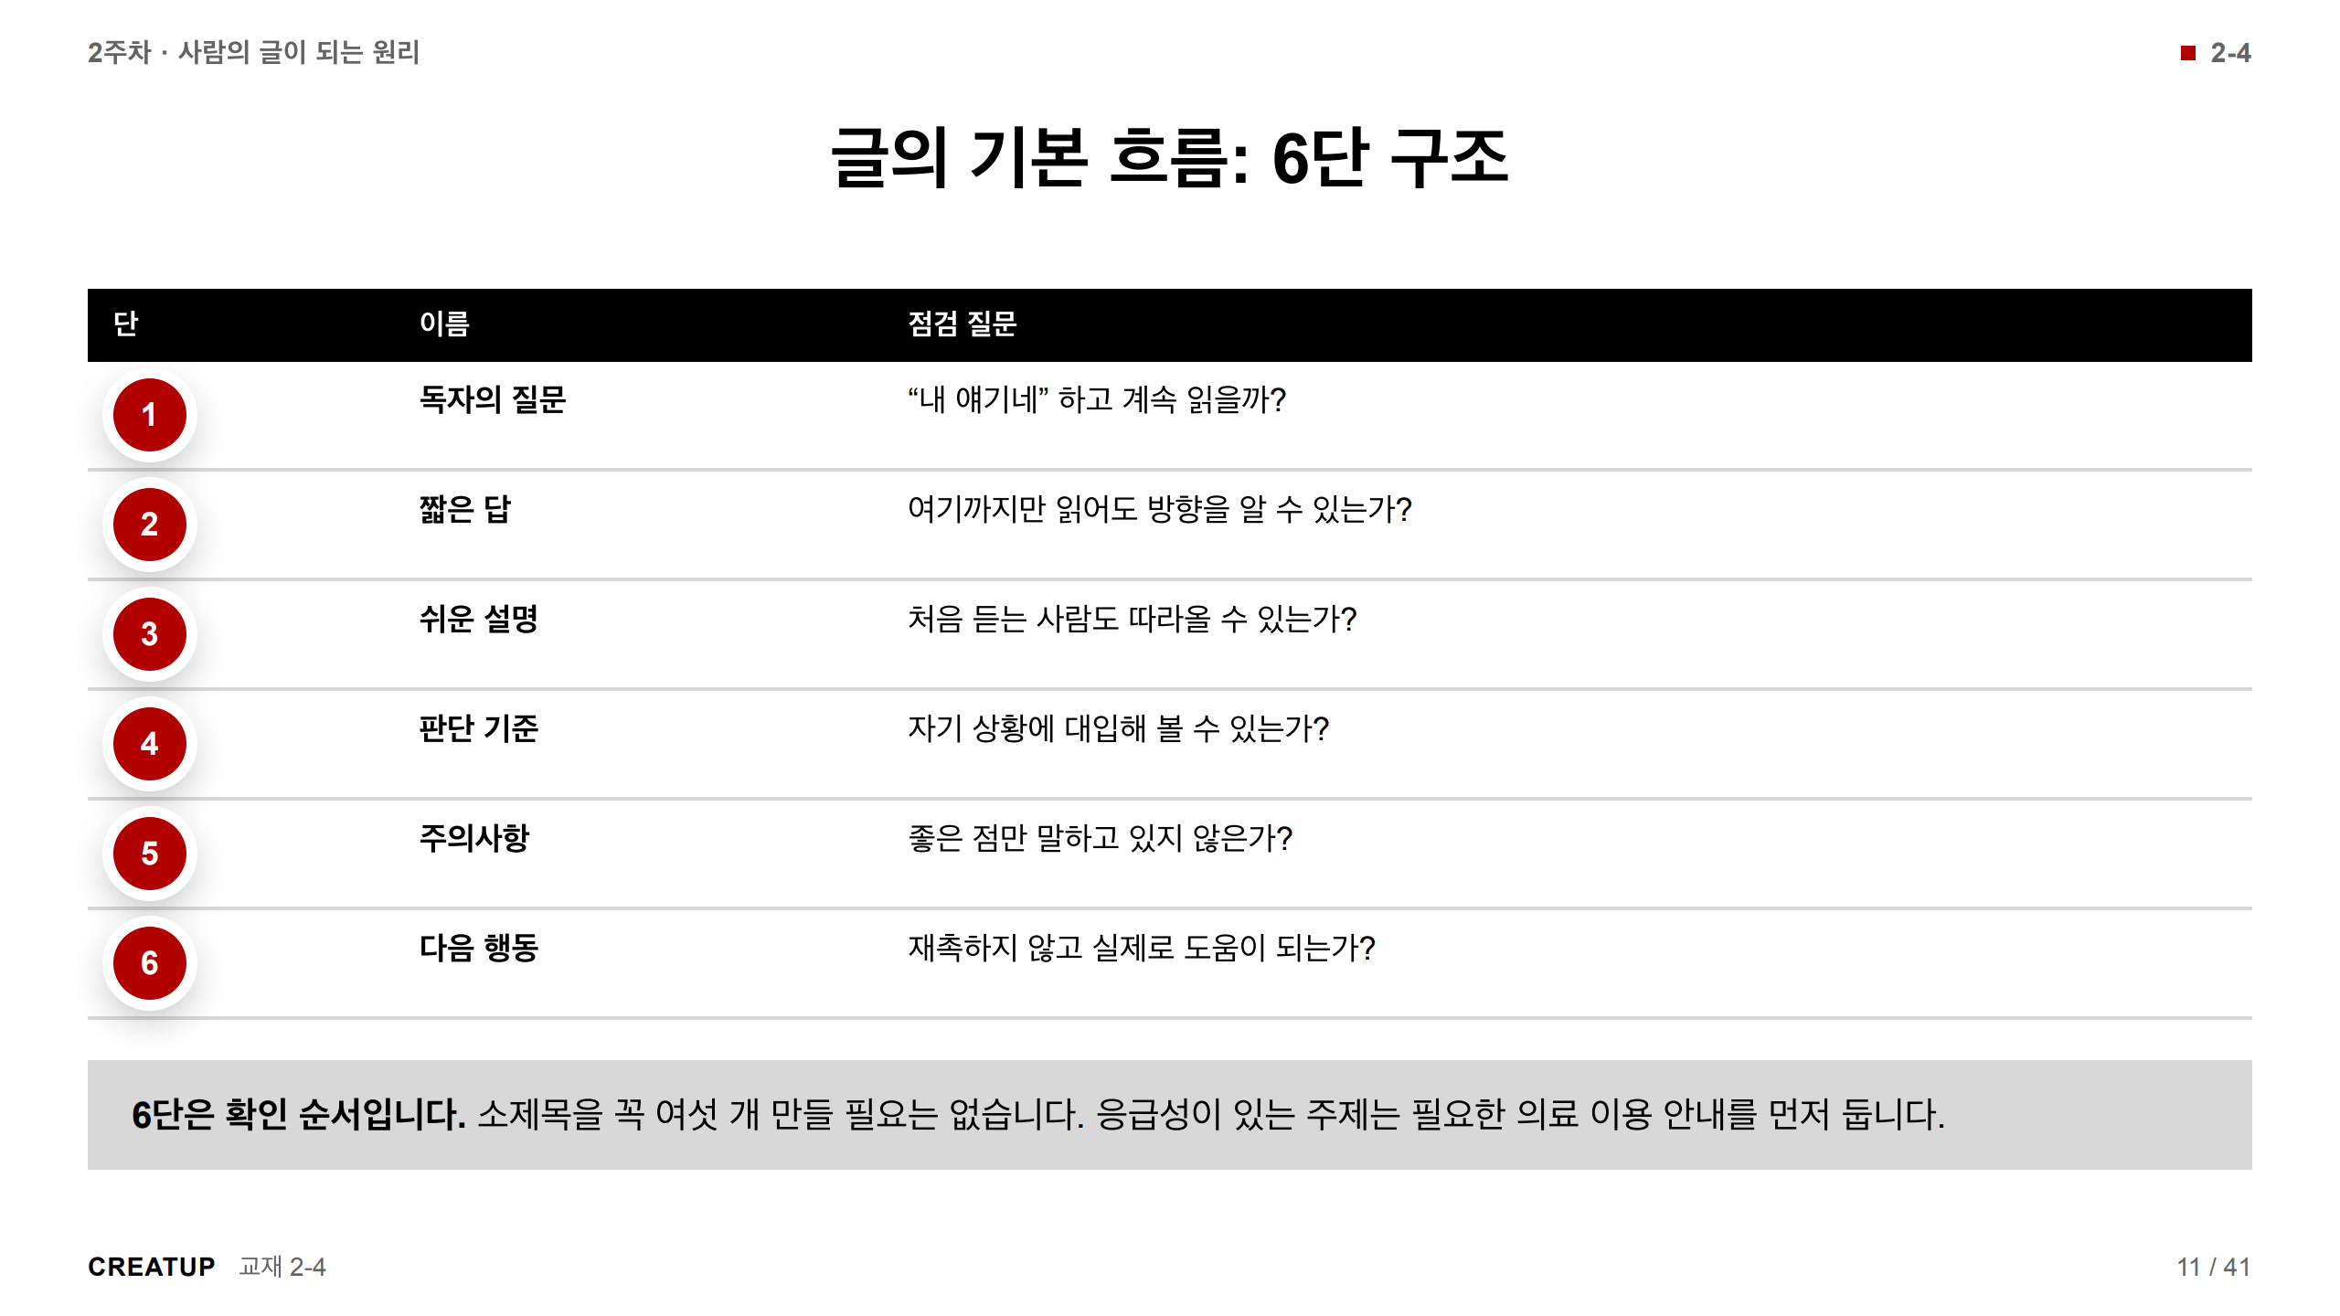
Notes:
여섯 단은 확인할 내용의 순서이며 형식이 아니라는 점을 강조합니다.

Slide 12
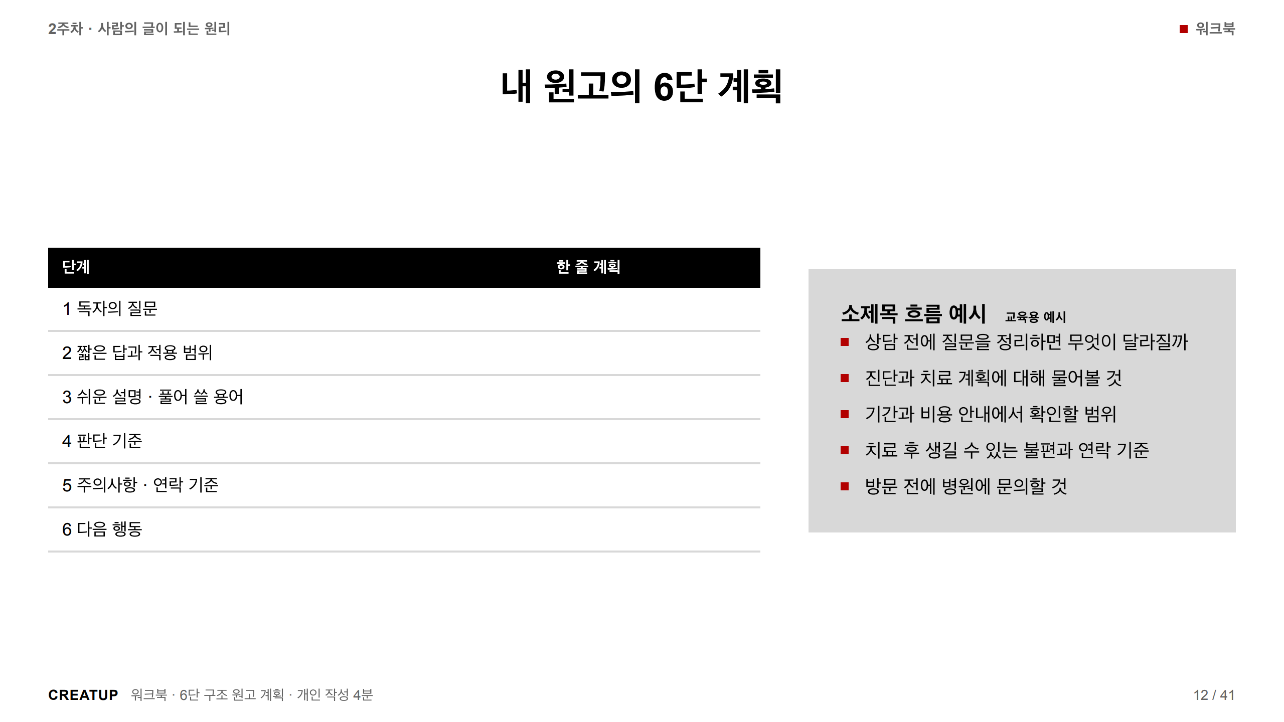
Notes:
각 칸에 한 줄씩만 적게 합니다.

Slide 13
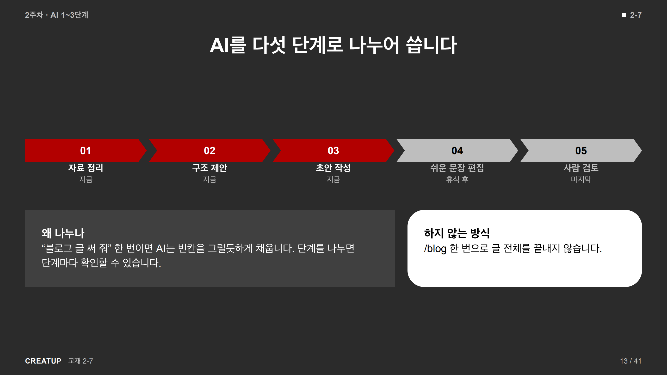
Notes:
오늘 1~3단계는 지금, 4단계는 휴식 후, 5단계는 마지막에 진행한다고 안내합니다.

Slide 14
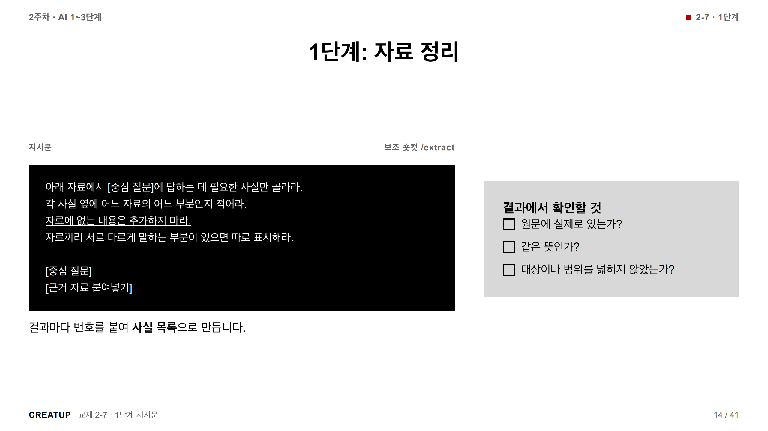
Notes:
1주차에 쓴 /extract와 같은 방식이라는 점을 연결합니다.

Slide 15
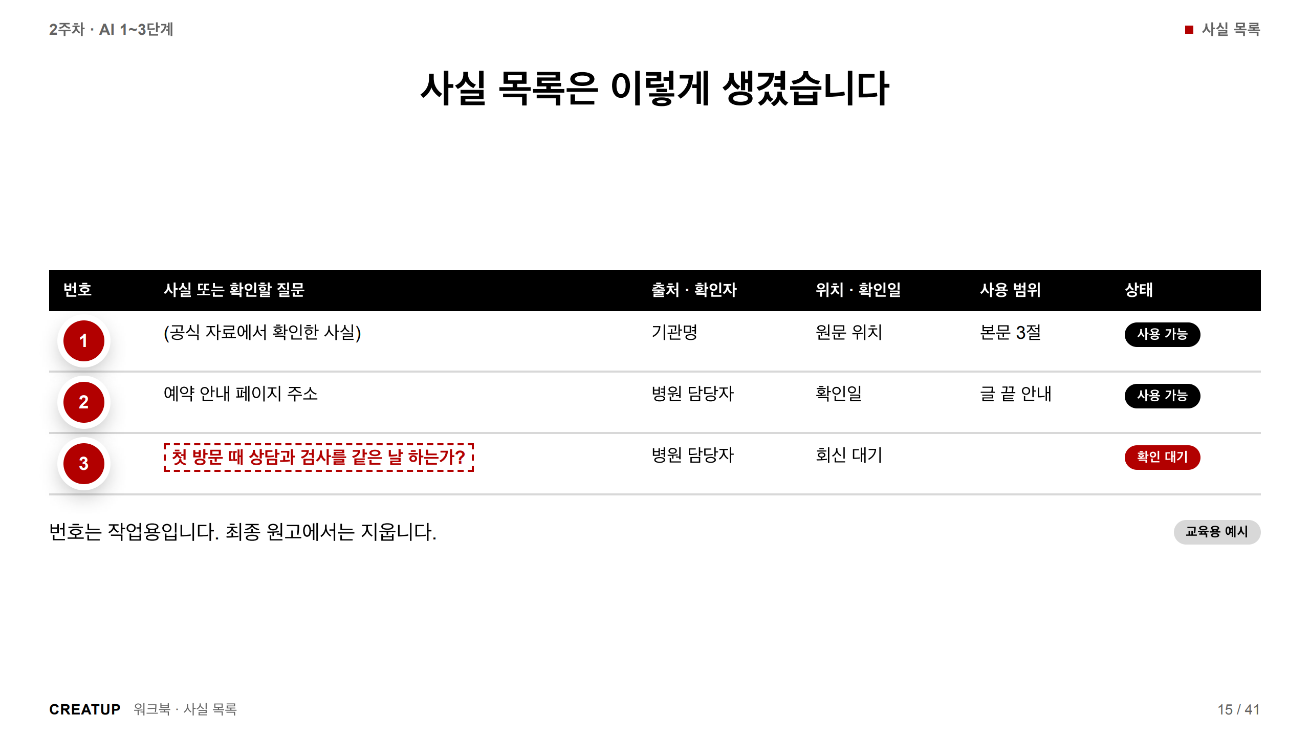
Notes:
의학적 사실 칸은 실제 문장 대신 괄호 설명으로 둡니다.

Slide 16
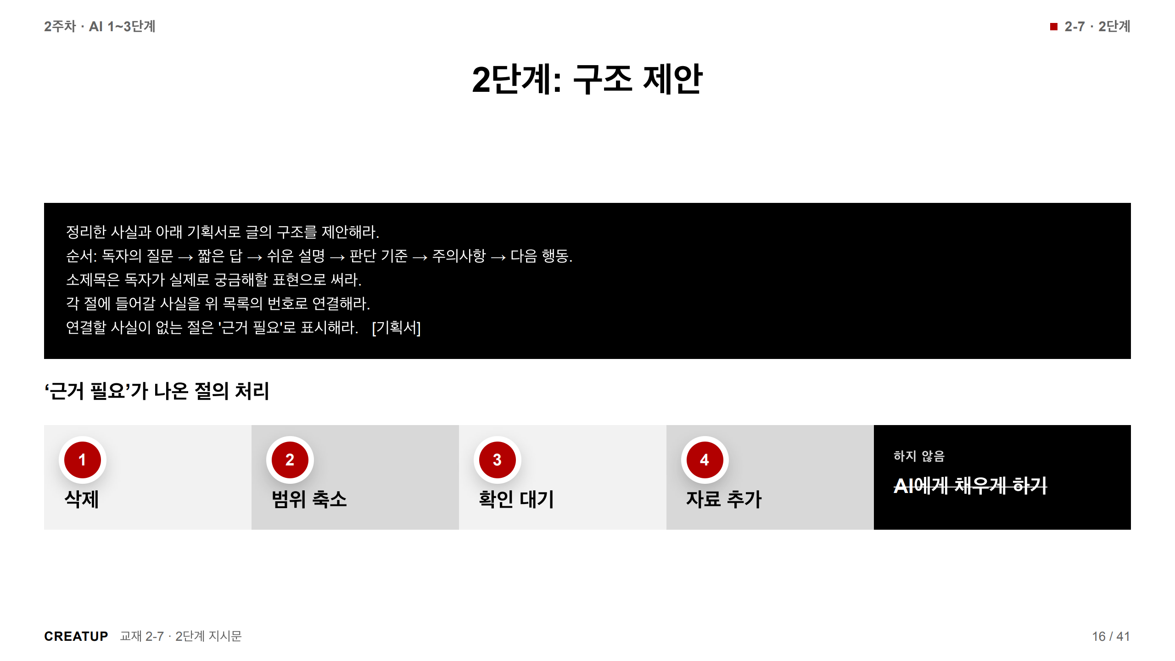
Notes:
근거가 없는 절을 AI가 채우지 않게 하는 것이 핵심입니다.

Slide 17
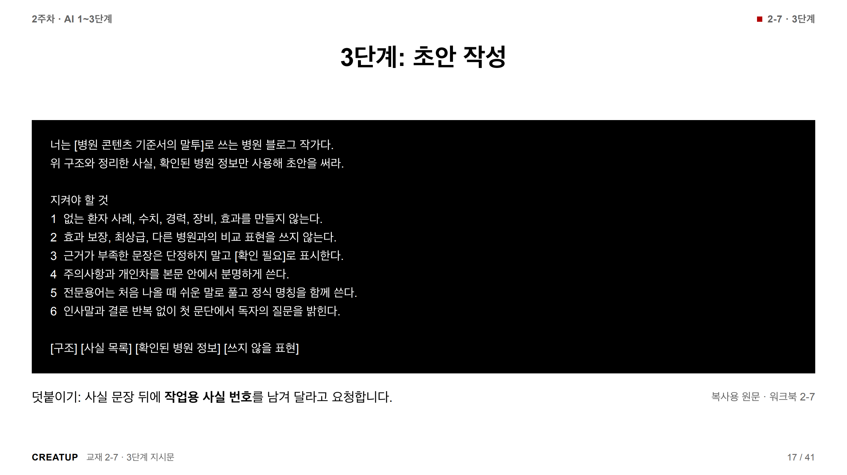
Notes:
지켜야 할 것 여섯 줄을 하나씩 짚고 실행합니다.

Slide 18
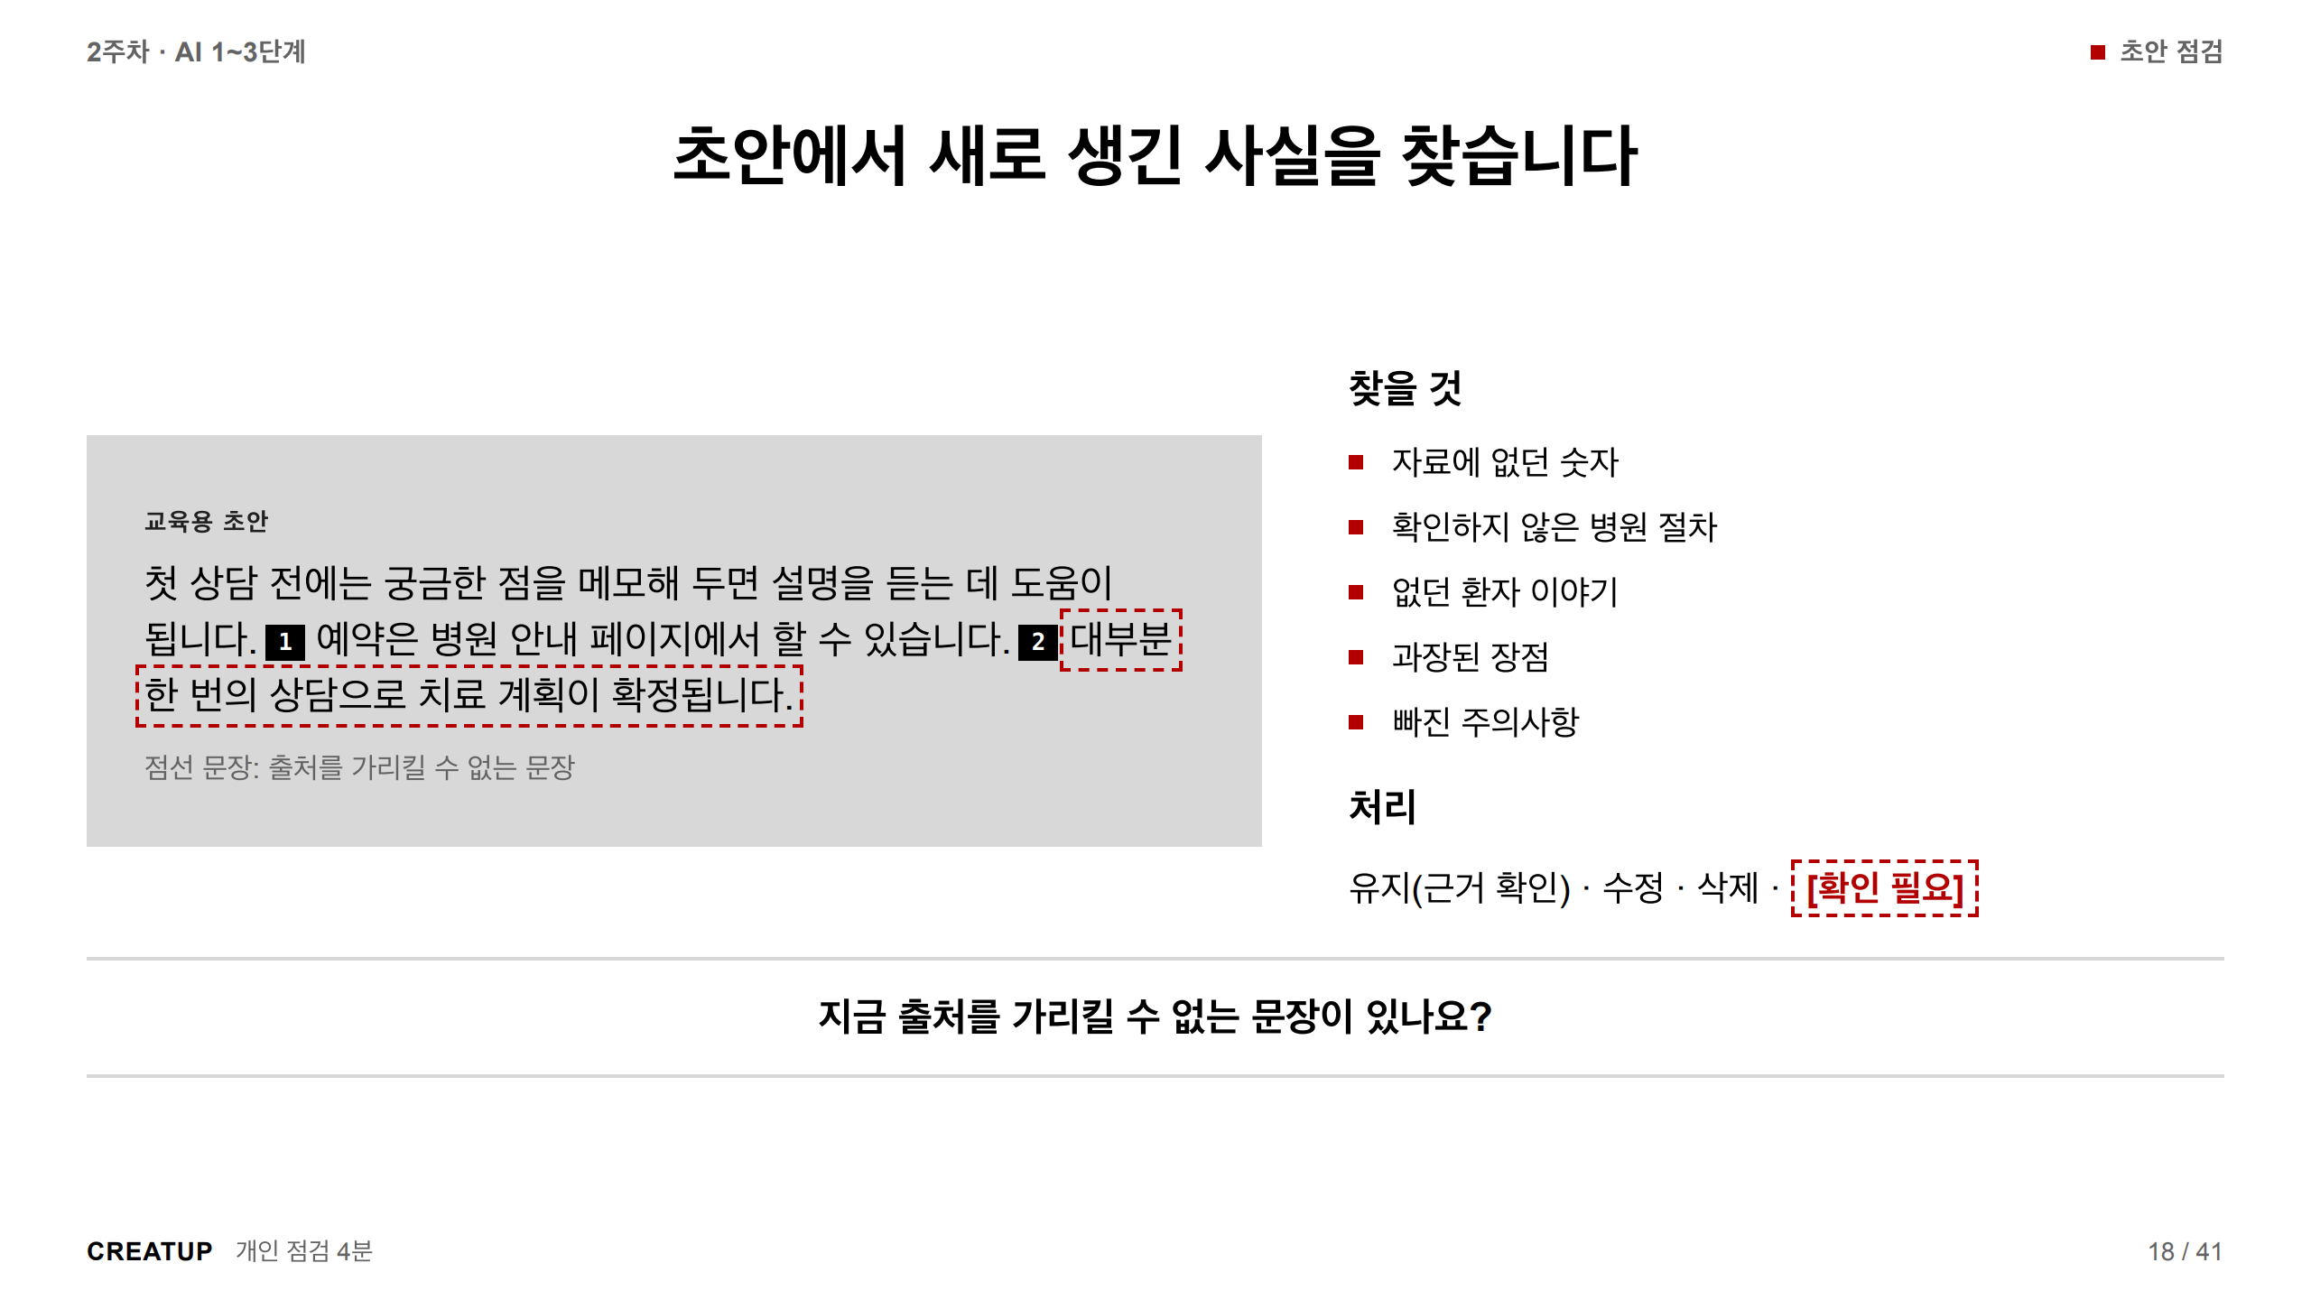
Notes:
번호 칩이 없는 문장을 모두 표시하게 합니다.

Slide 19
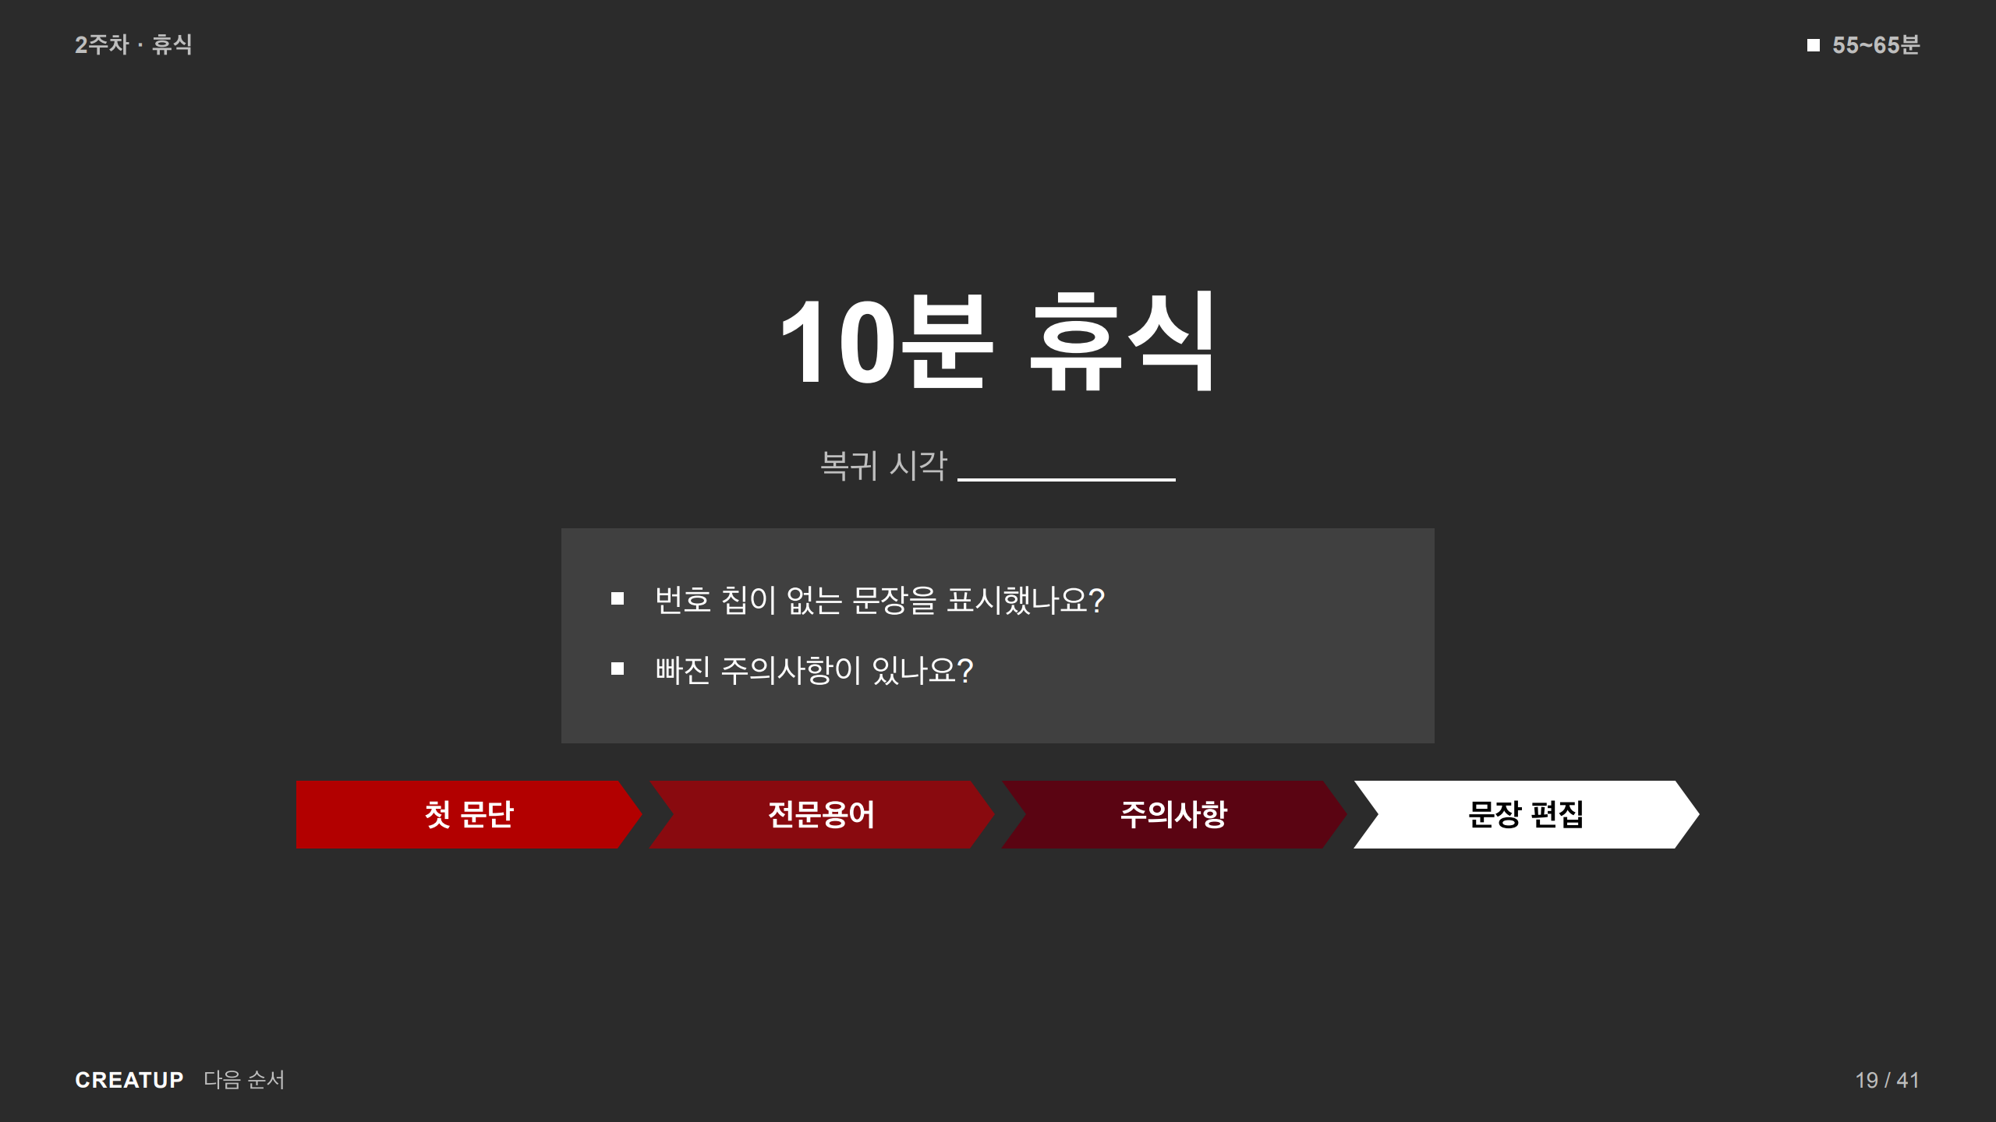
Notes:
휴식 중 근거 없이 추가된 설명, 홍보문으로 바뀐 원고를 1~2개 골라 익명으로 다룰 준비를 합니다.

Slide 20
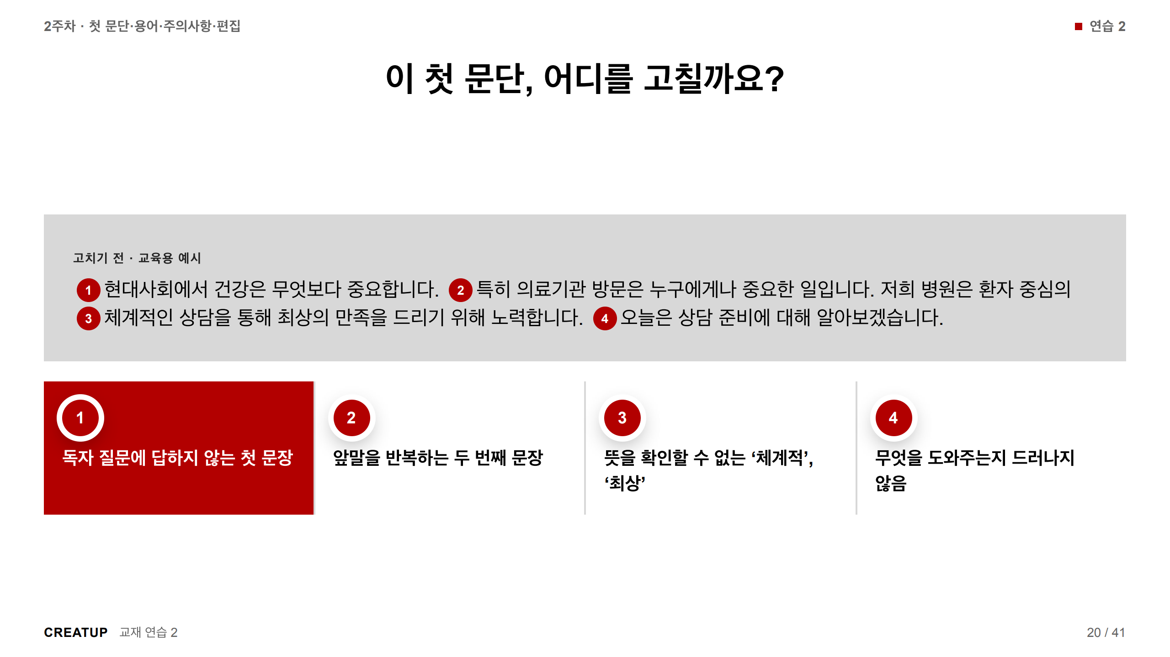
Notes:
문단을 먼저 읽게 하고 고칠 곳을 찾게 한 뒤 번호를 하나씩 설명합니다.

Slide 21
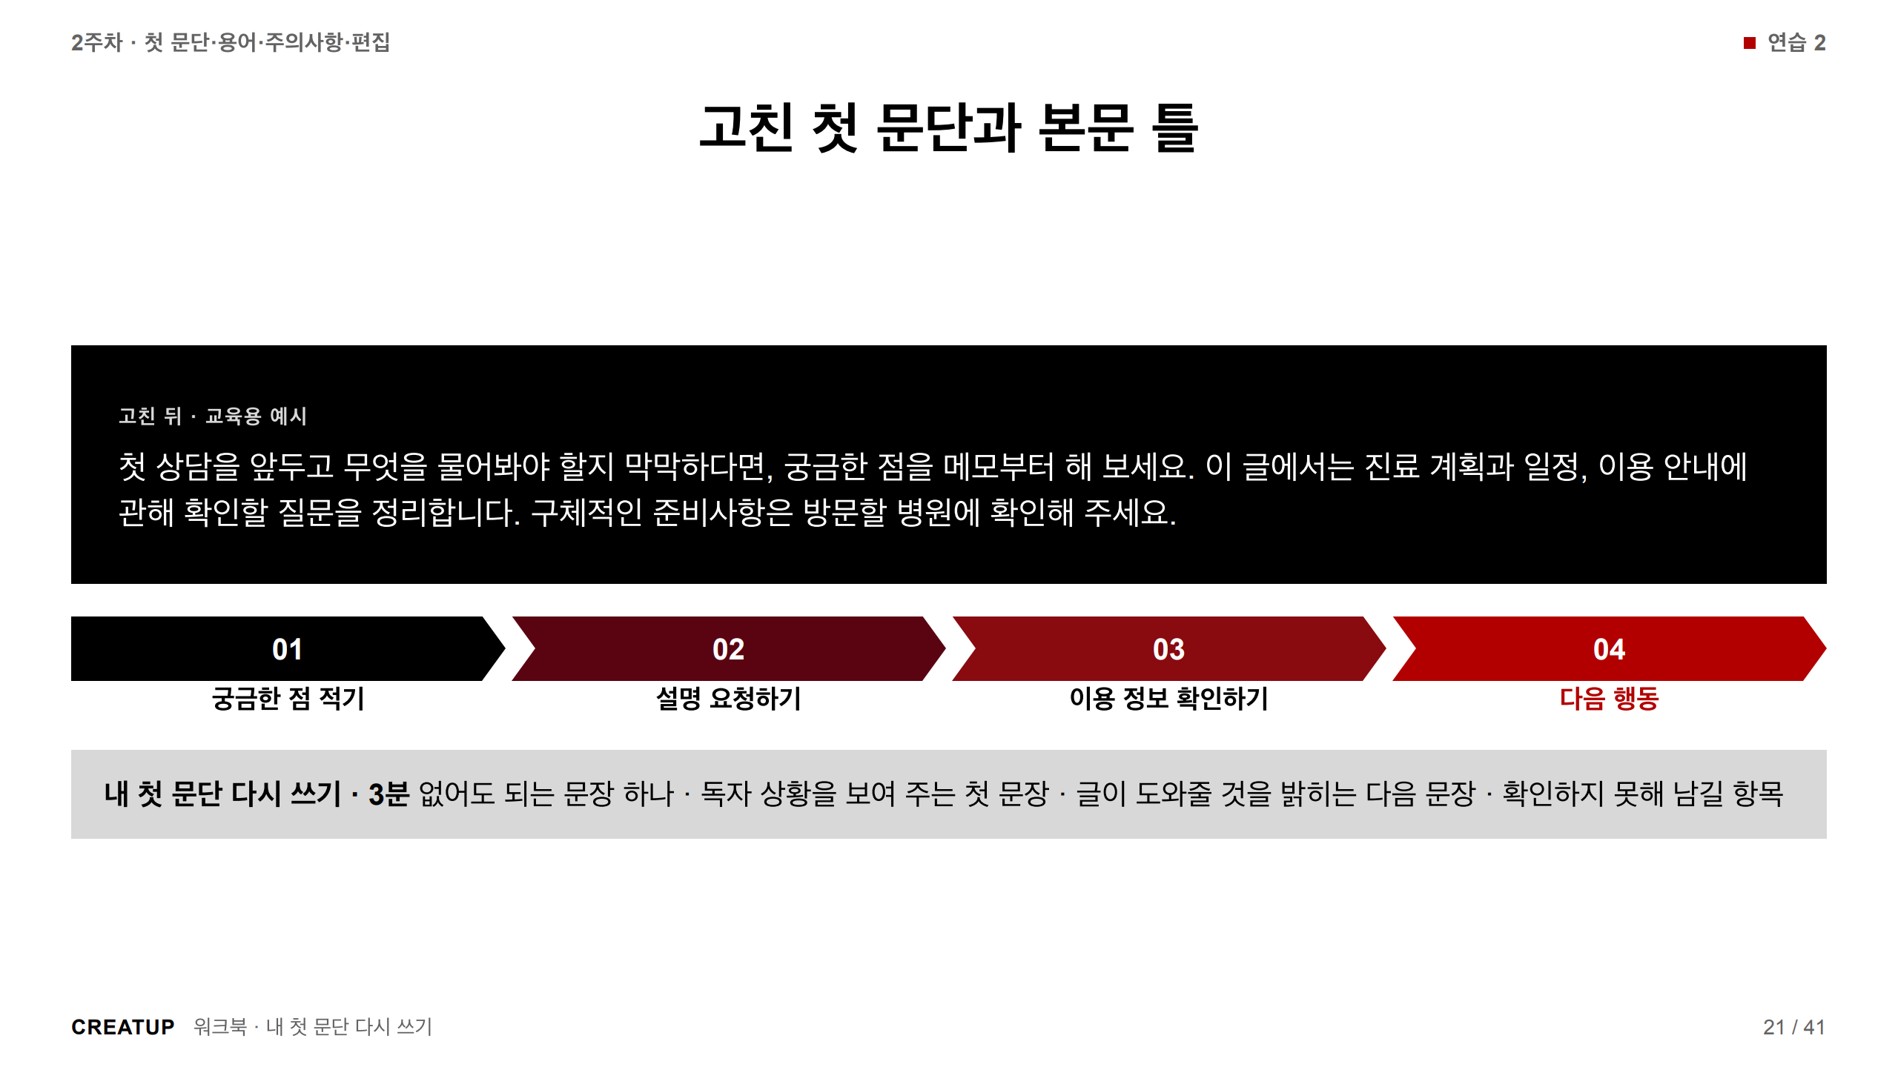
Notes:
독자의 상황, 글이 주는 도움, 병원마다 다른 부분의 안내가 들어갔음을 짚습니다.

Slide 22
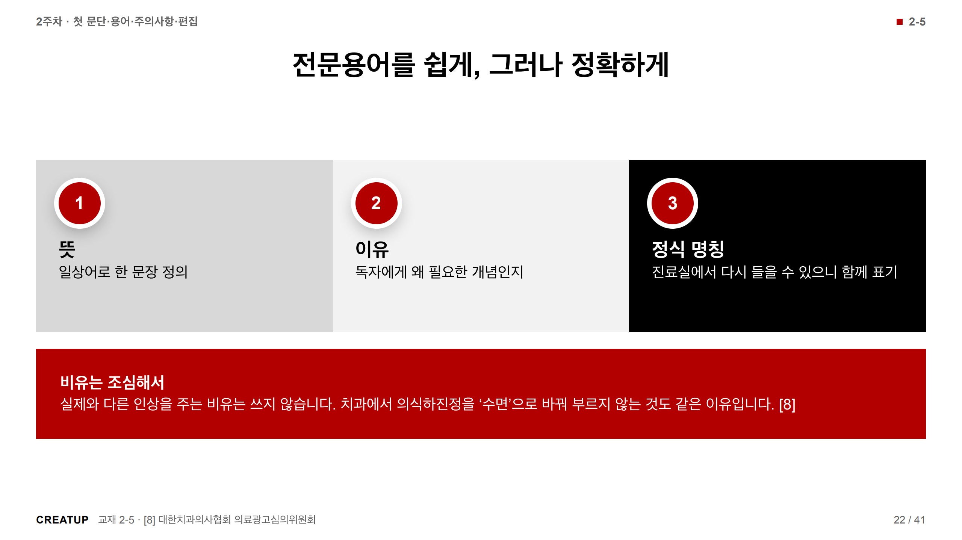
Notes:
뜻, 이유, 정식 명칭 순서로 하나의 용어를 함께 풀어 봅니다.

Slide 23
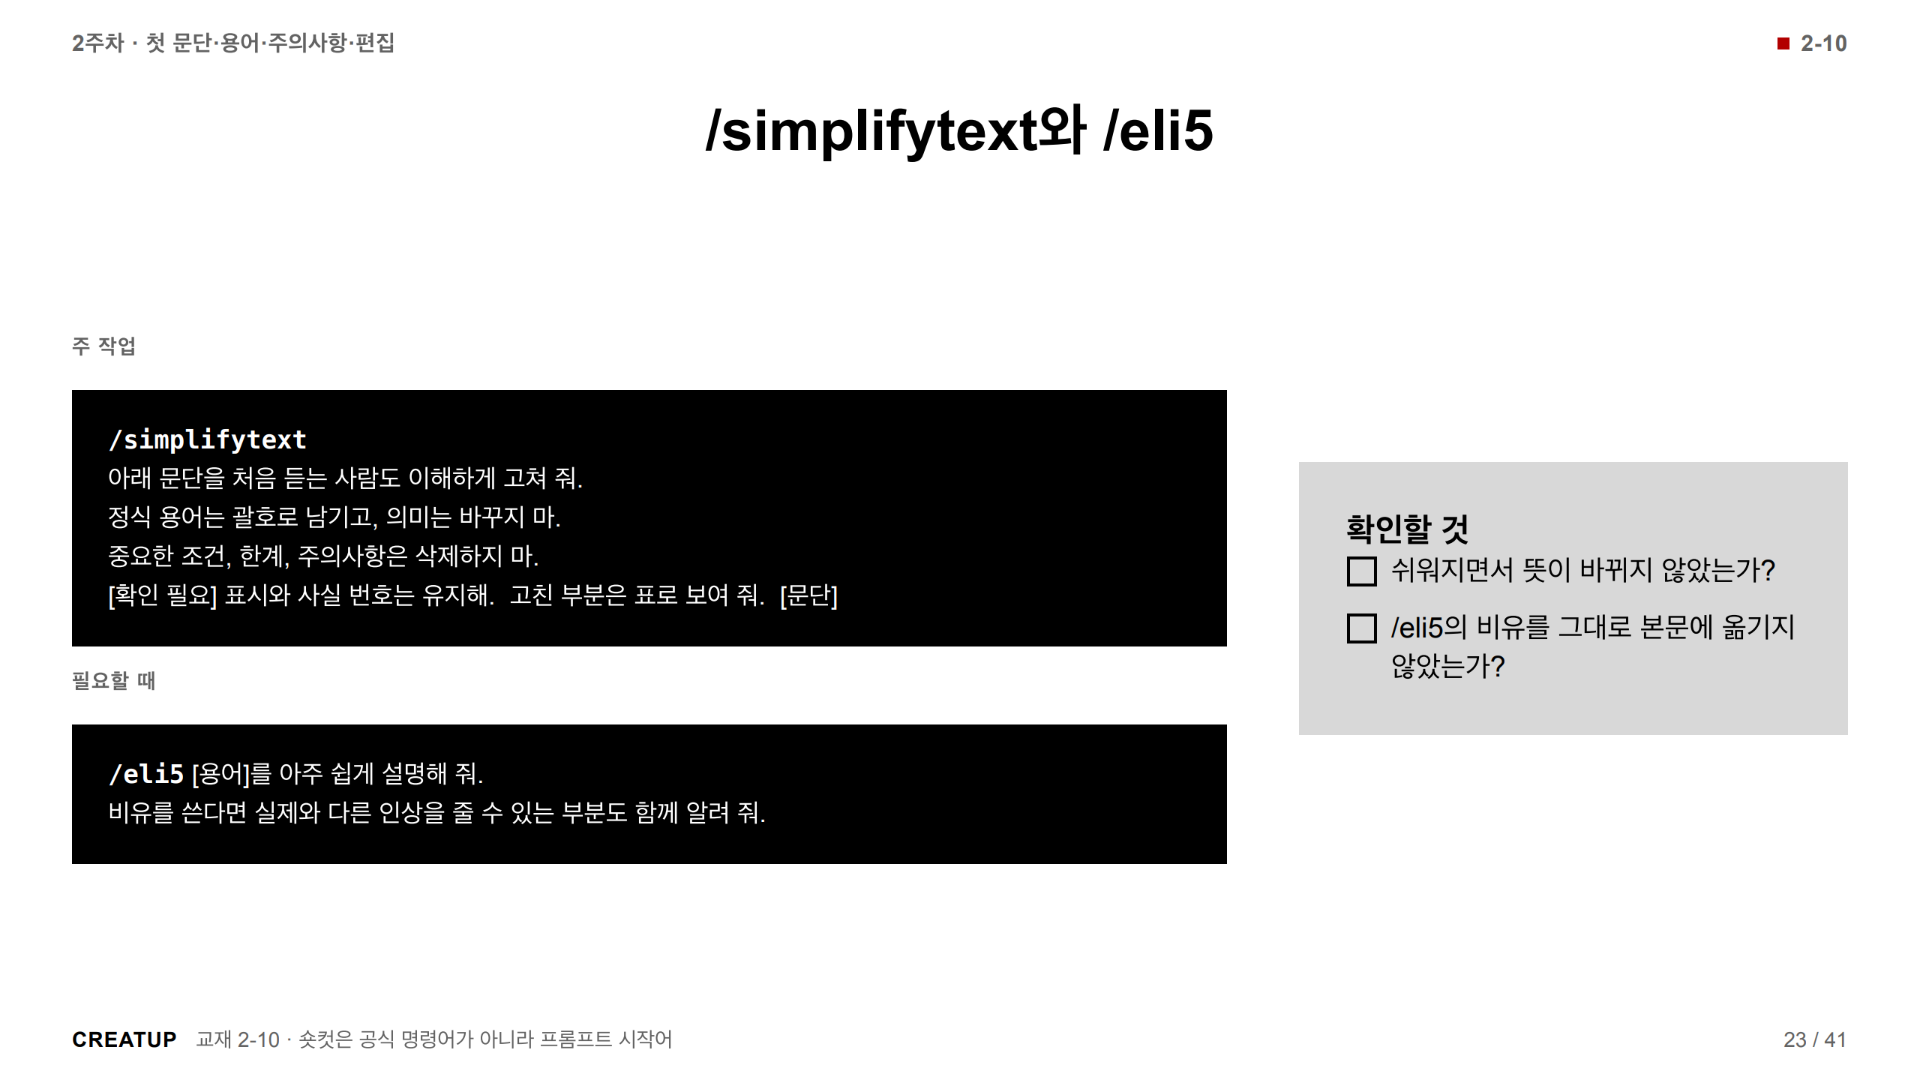
Notes:
/simplifytext가 주 작업이고 /eli5는 이해가 막힐 때만 씁니다.

Slide 24
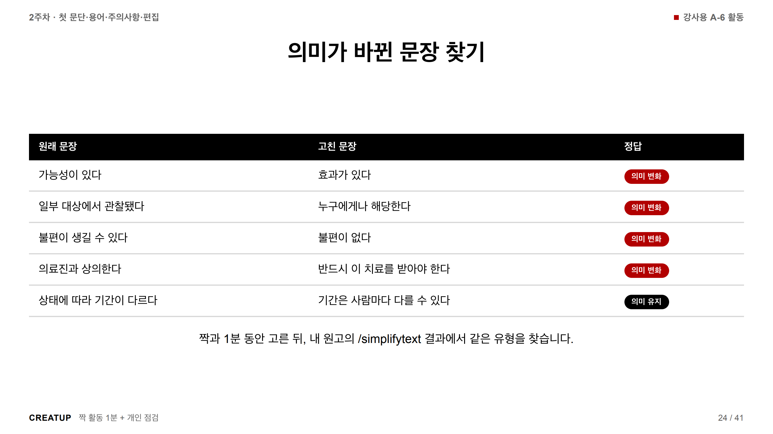
Notes:
정답 열을 가리고 시작한 뒤 한 행씩 공개합니다.

Slide 25
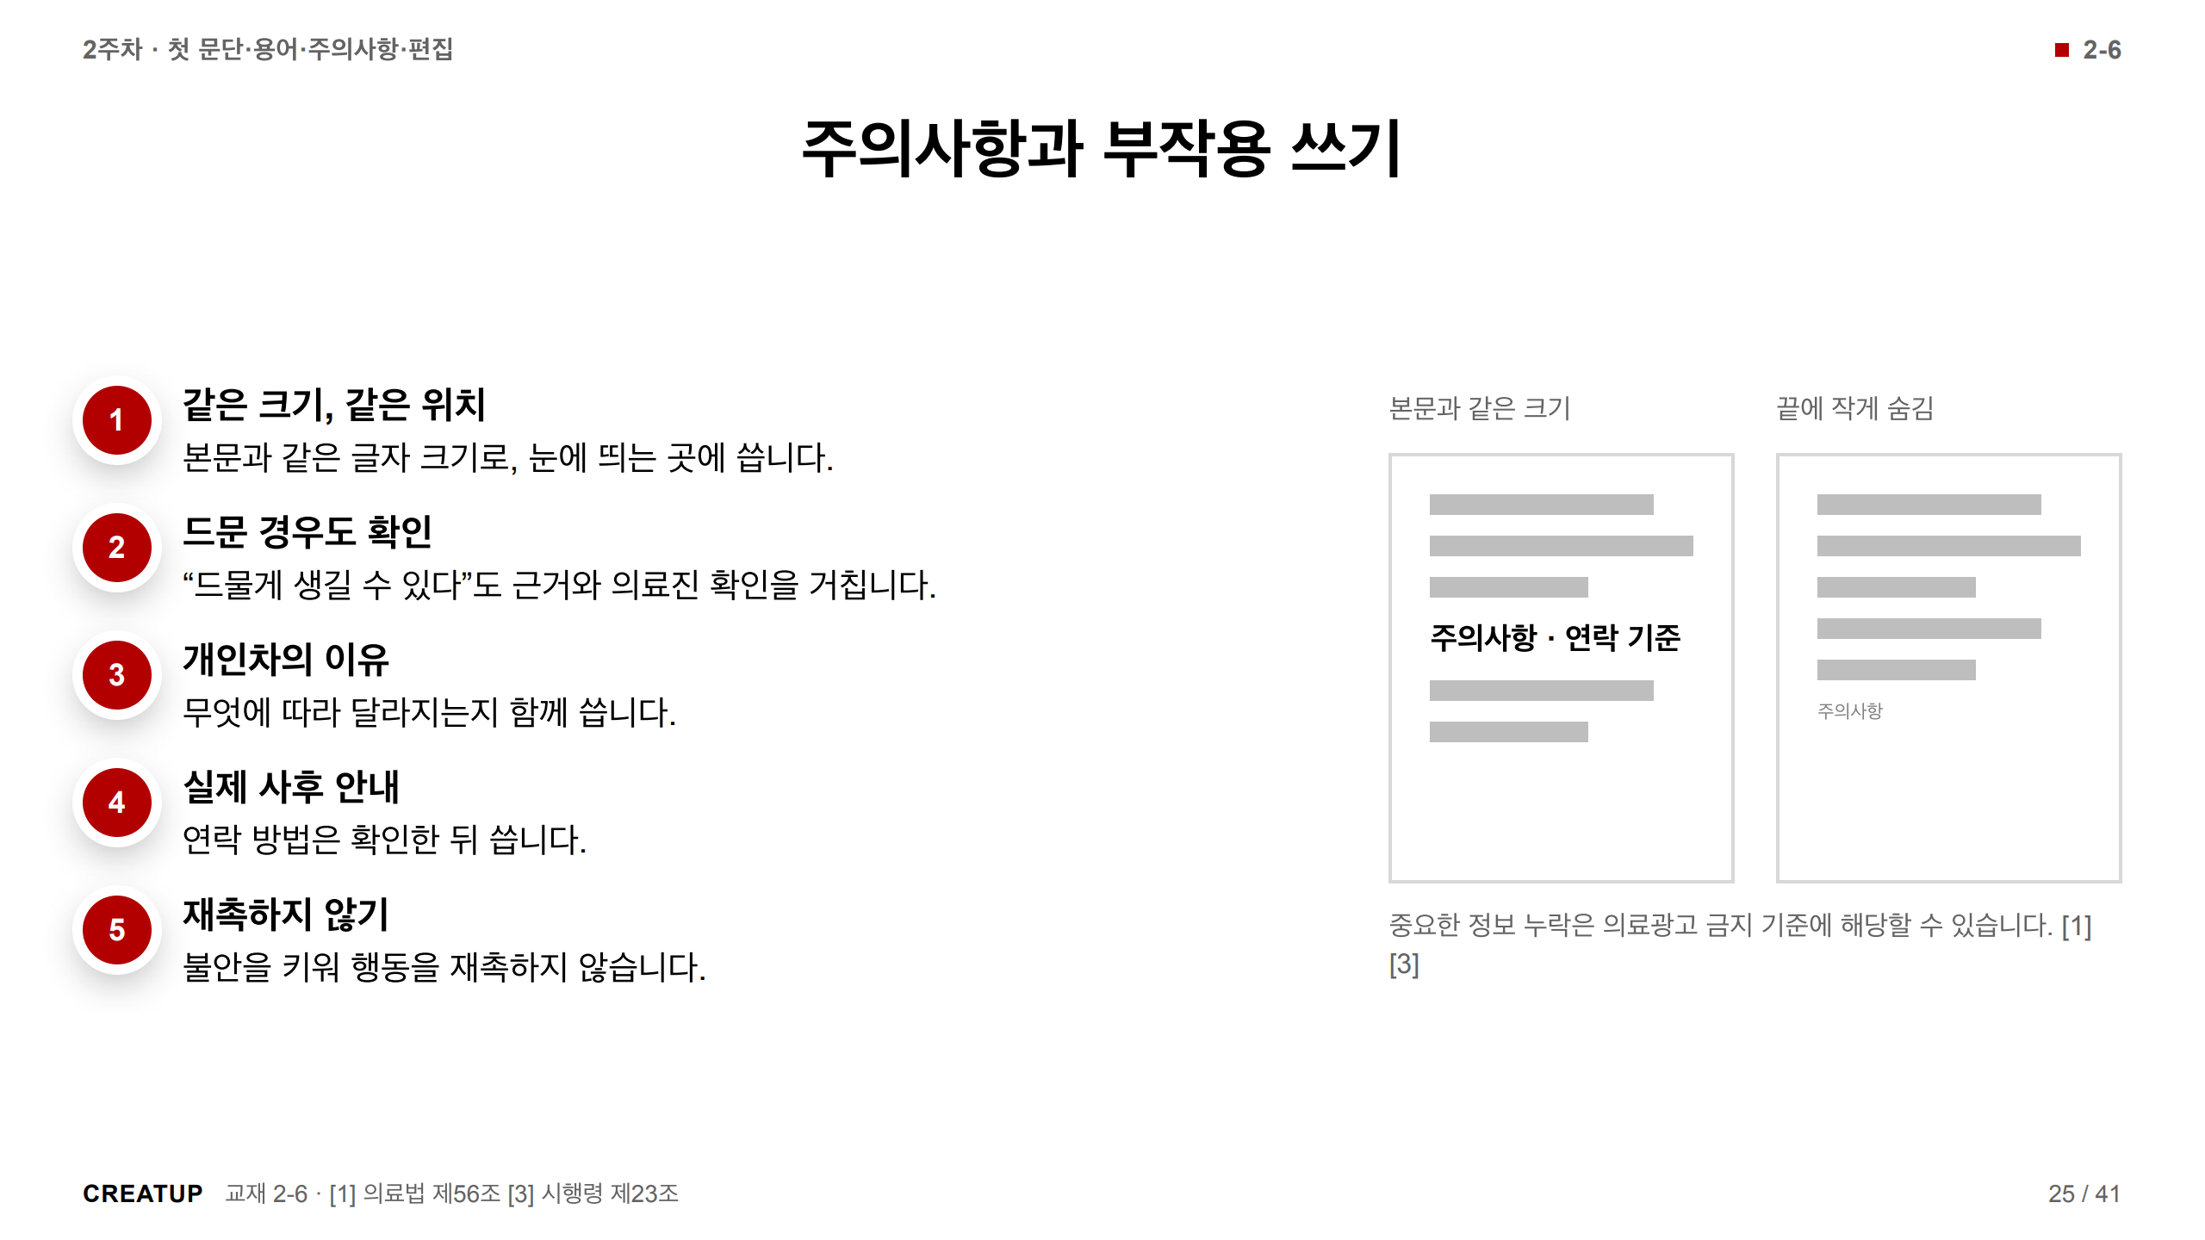
Notes:
오른쪽 두 원고 모양을 비교하며 왜 같은 크기로 써야 하는지 설명합니다.

Slide 26
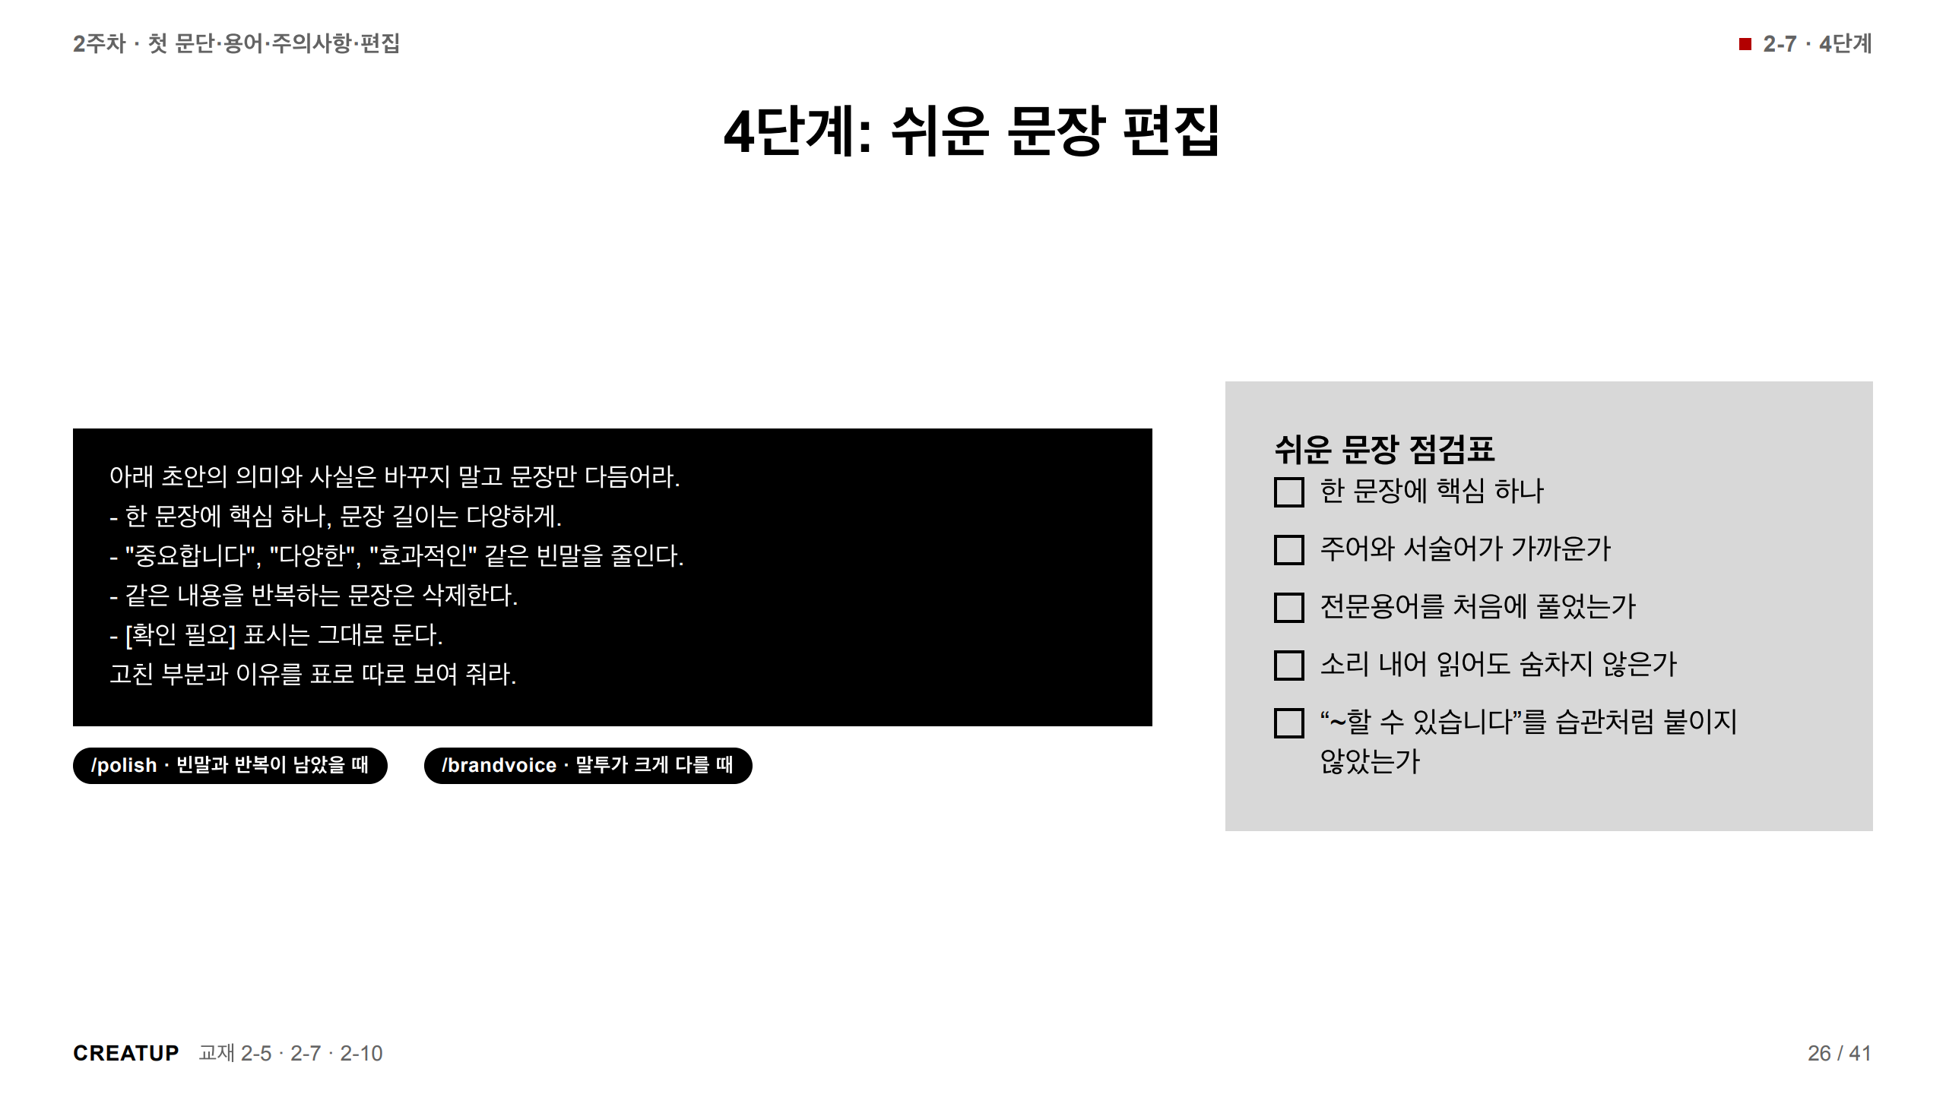
Notes:
숏컷은 필요할 때만 쓰고, 기본은 4단계 지시문입니다.

Slide 27
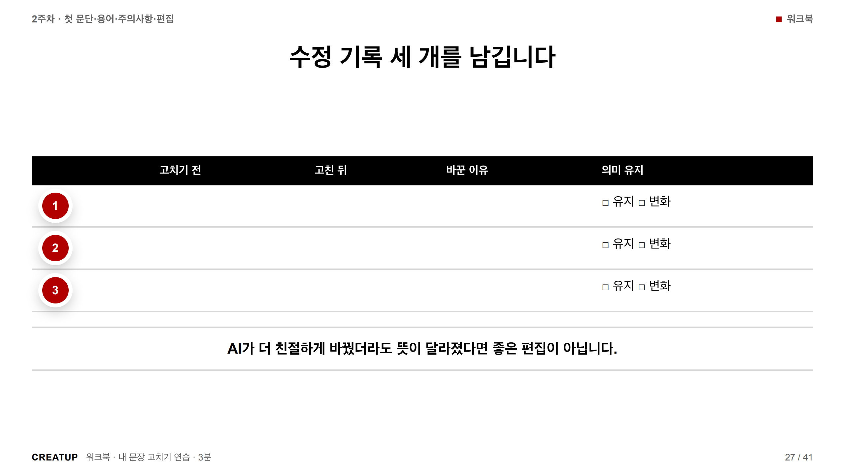
Notes:
세 문장 모두 의미 유지 여부를 스스로 표시하게 합니다.

Slide 28
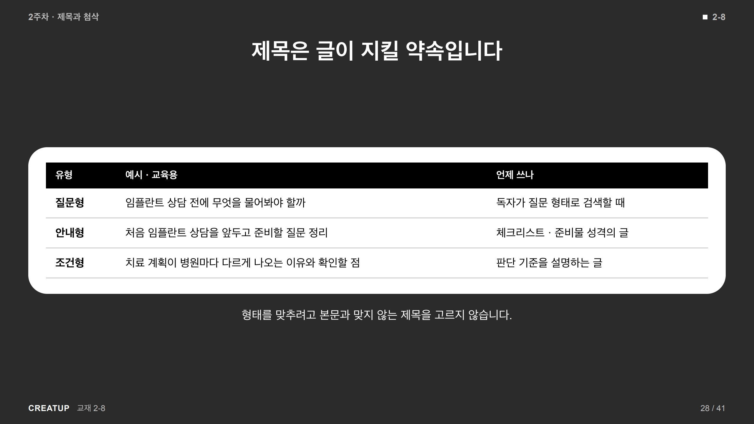
Notes:
조건형 제목을 쓰려면 본문도 그 상황을 실제로 다뤄야 합니다.

Slide 29
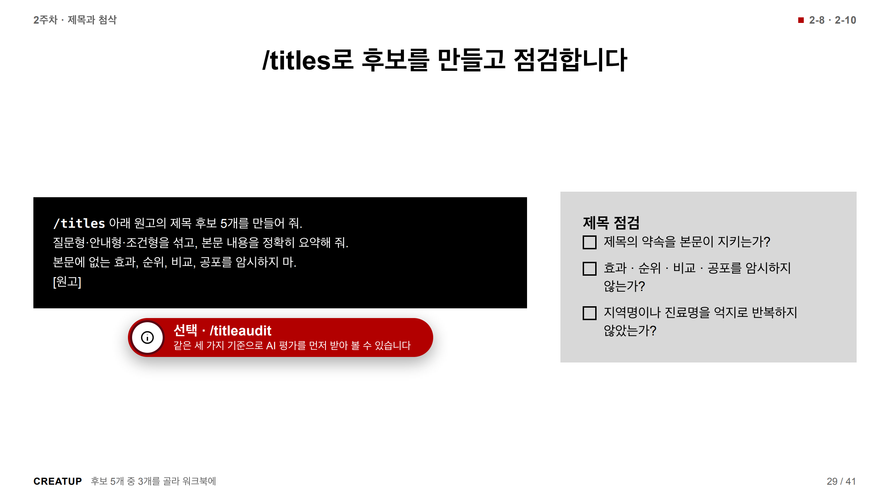
Notes:
후보 다섯 개 중 세 개를 골라 워크북 제목 후보 칸에 적게 합니다.

Slide 30
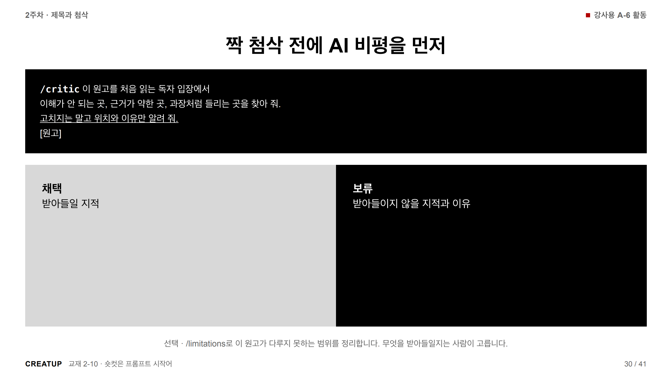
Notes:
AI 비평은 참고이며 채택 여부는 사람이 판단합니다.

Slide 31
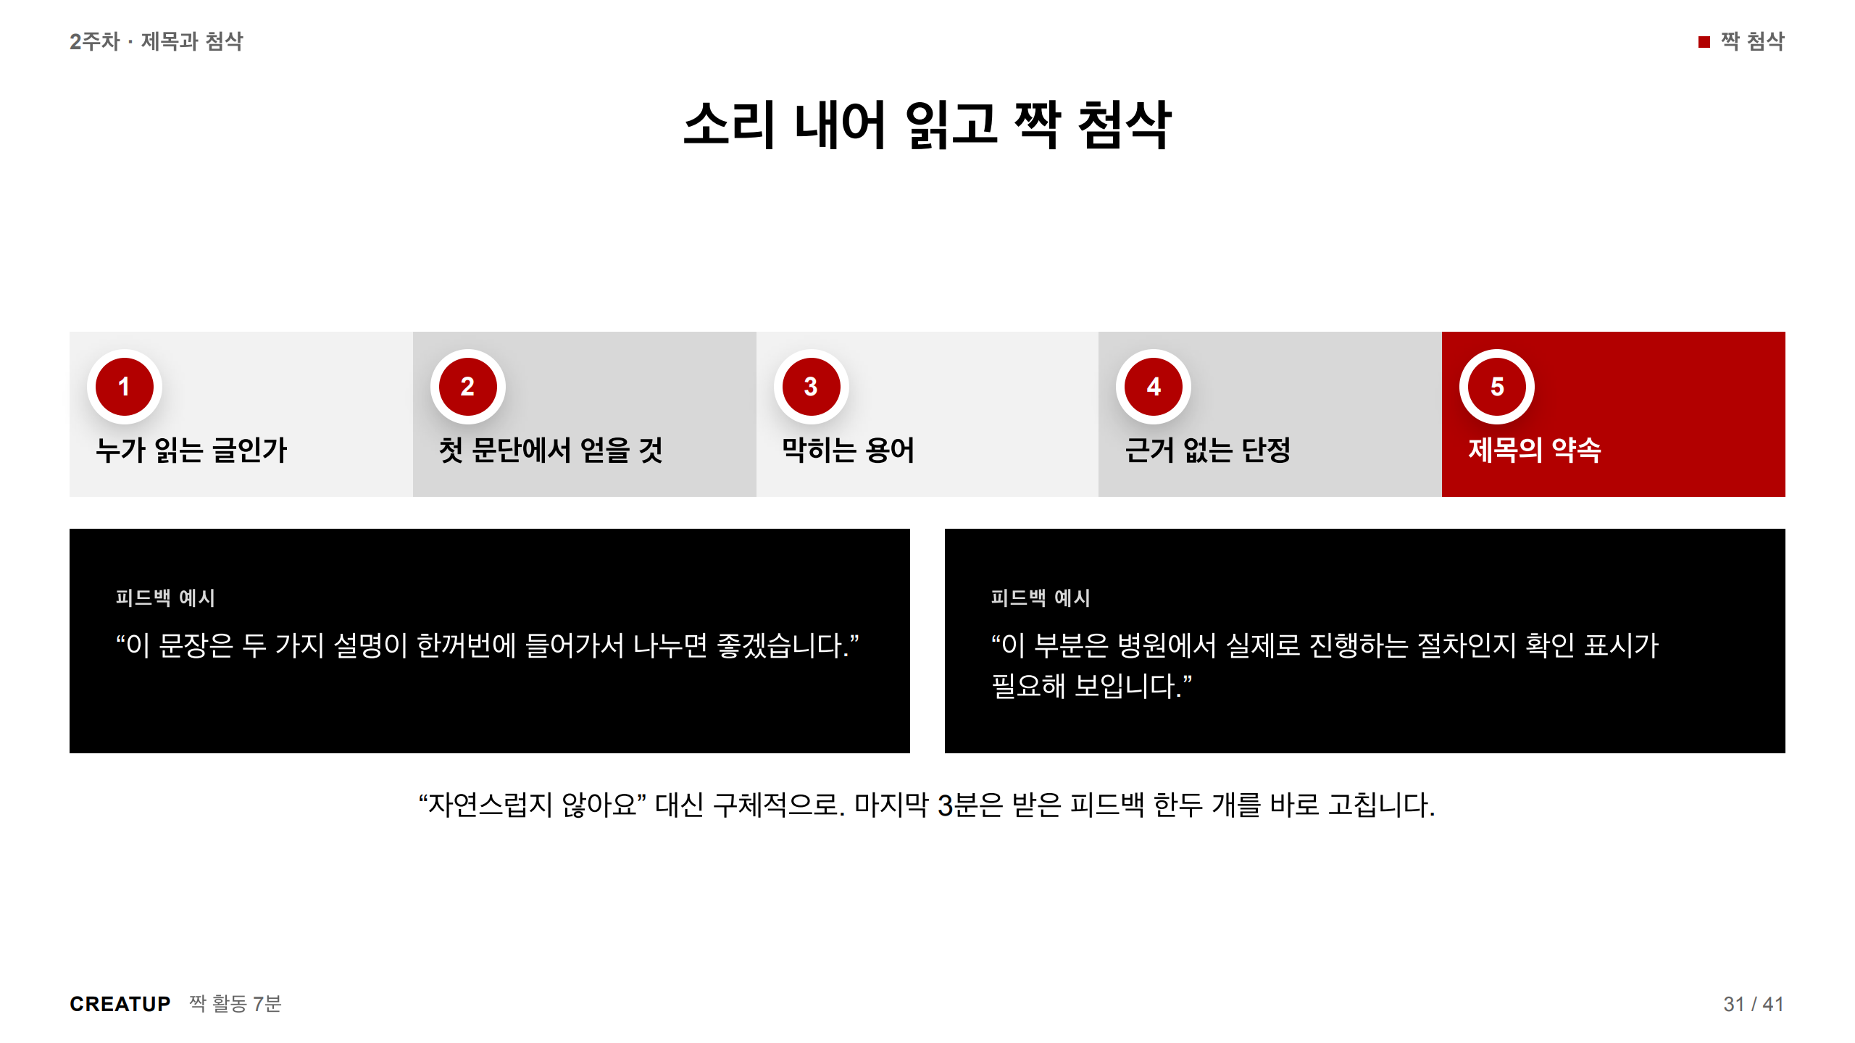
Notes:
서로 첫 문단과 핵심 설명 한 부분을 소리 내어 읽게 합니다.

Slide 32
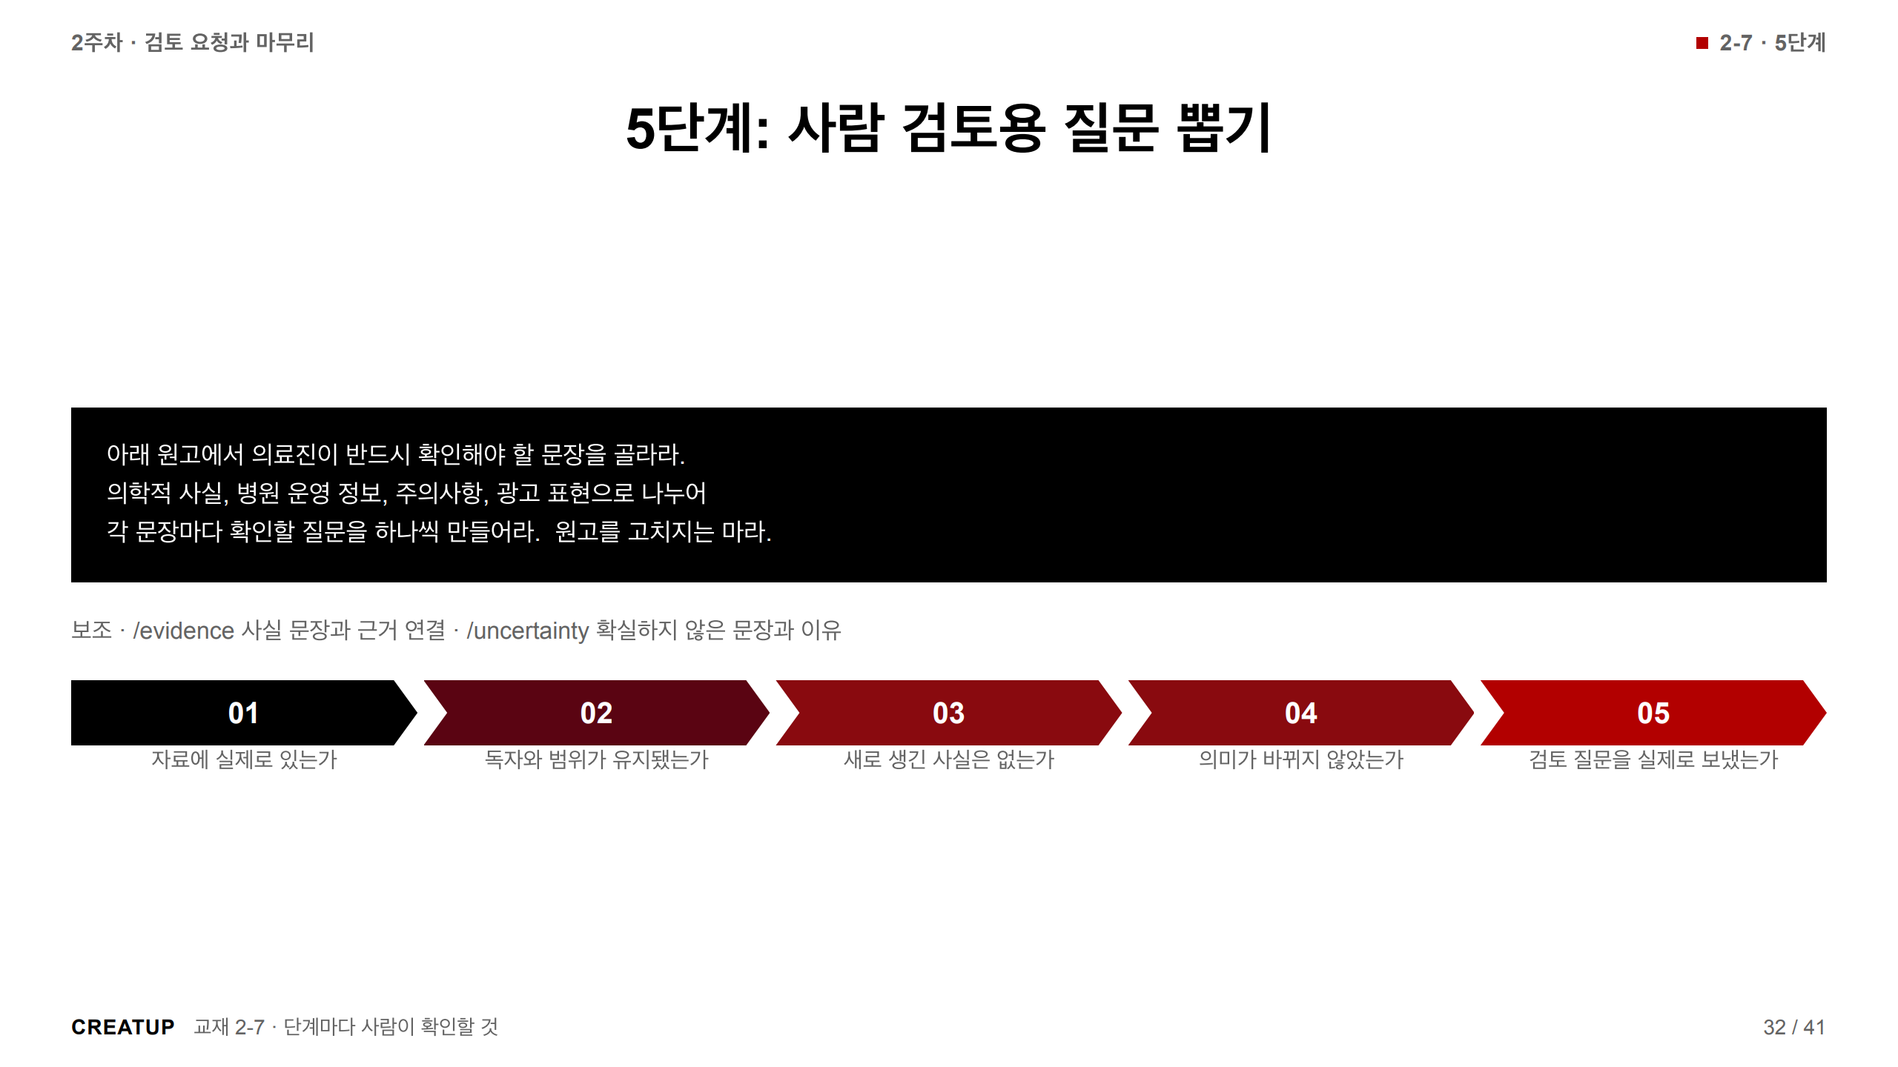
Notes:
13번 슬라이드의 다섯 단계와 같은 모양으로 연결해 정리합니다.

Slide 33
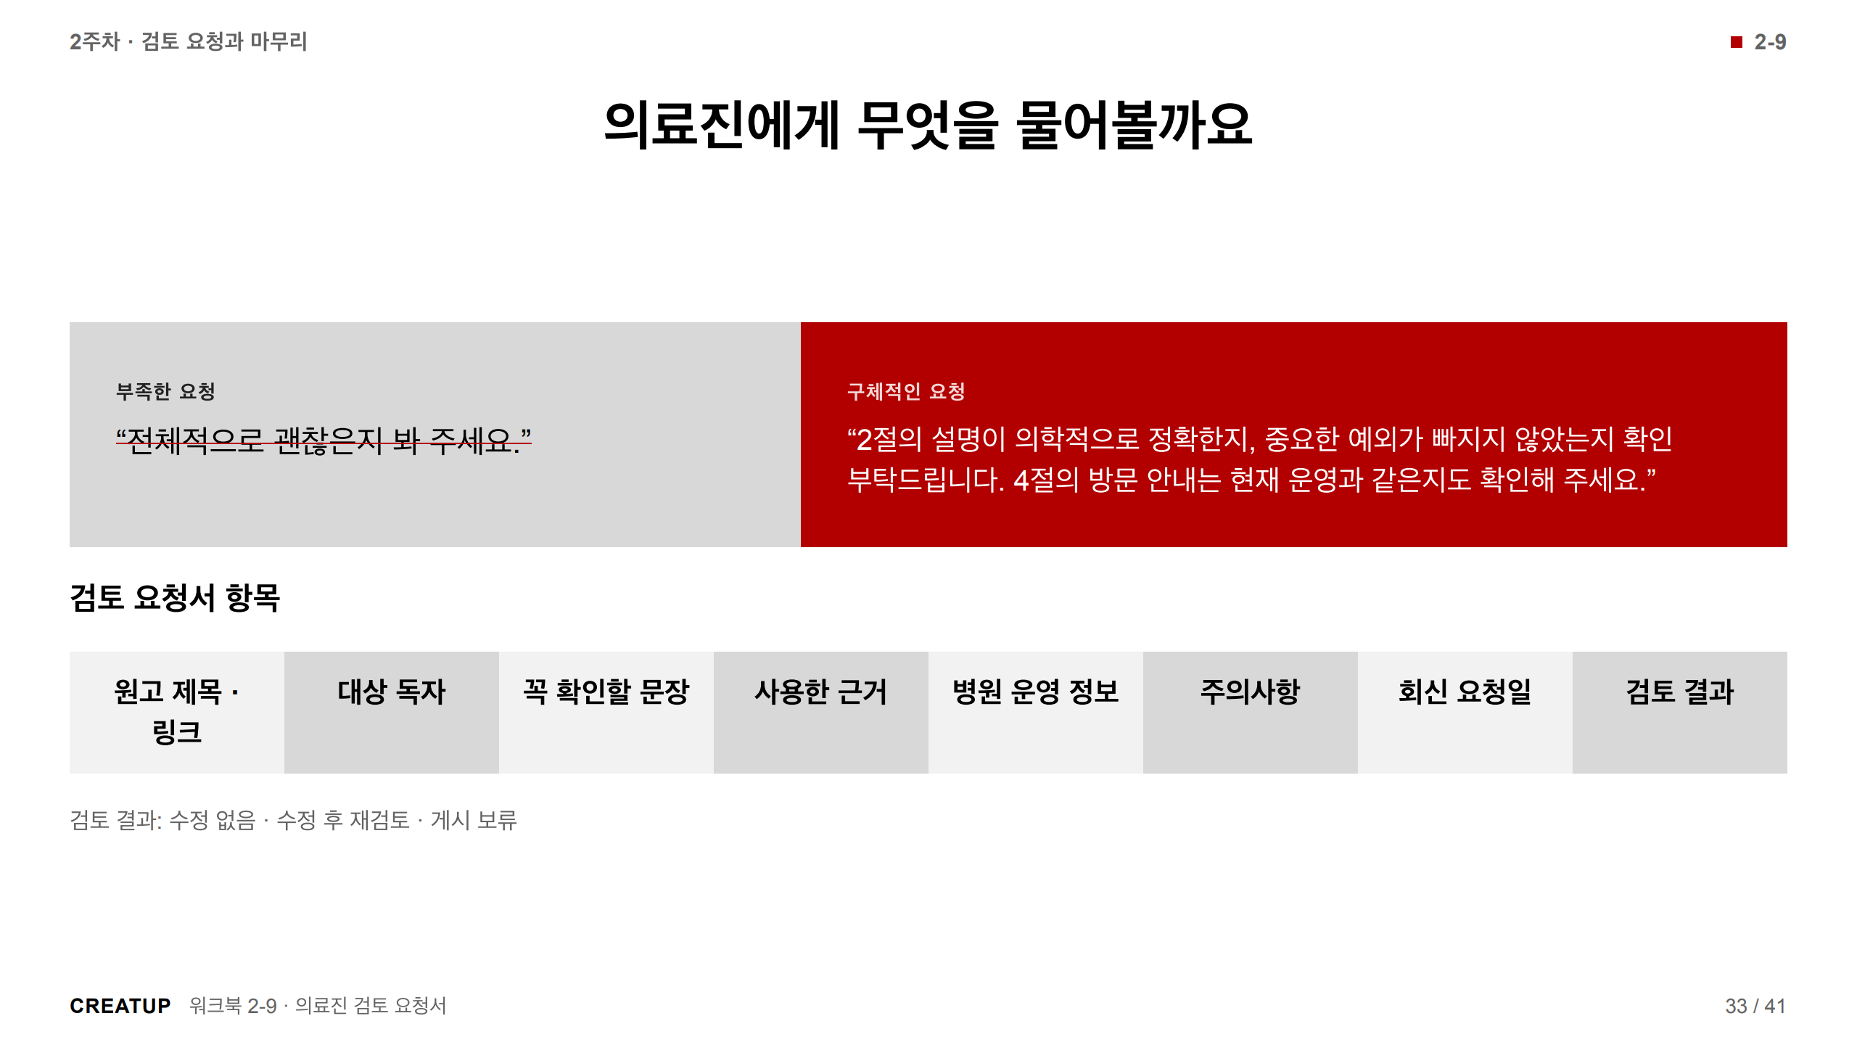
Notes:
구체적인 요청은 절 번호, 확인 내용, 확인 기준이 들어 있다는 점을 짚습니다.

Slide 34
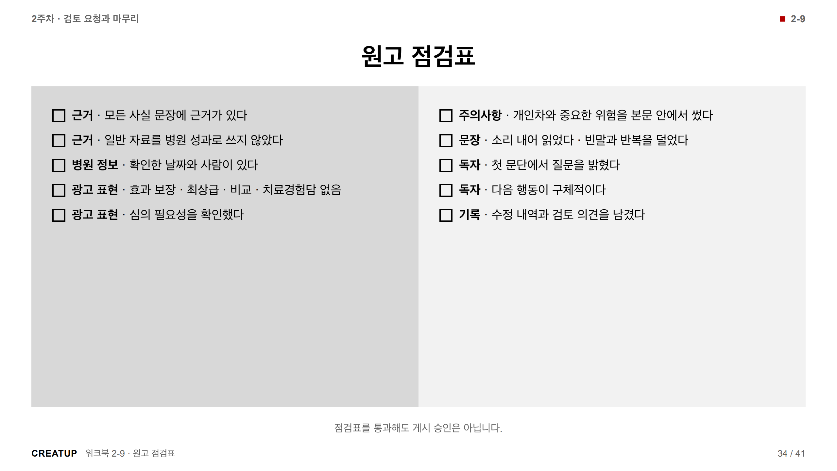
Notes:
일곱 영역을 함께 읽고 각자 체크하게 합니다.

Slide 35
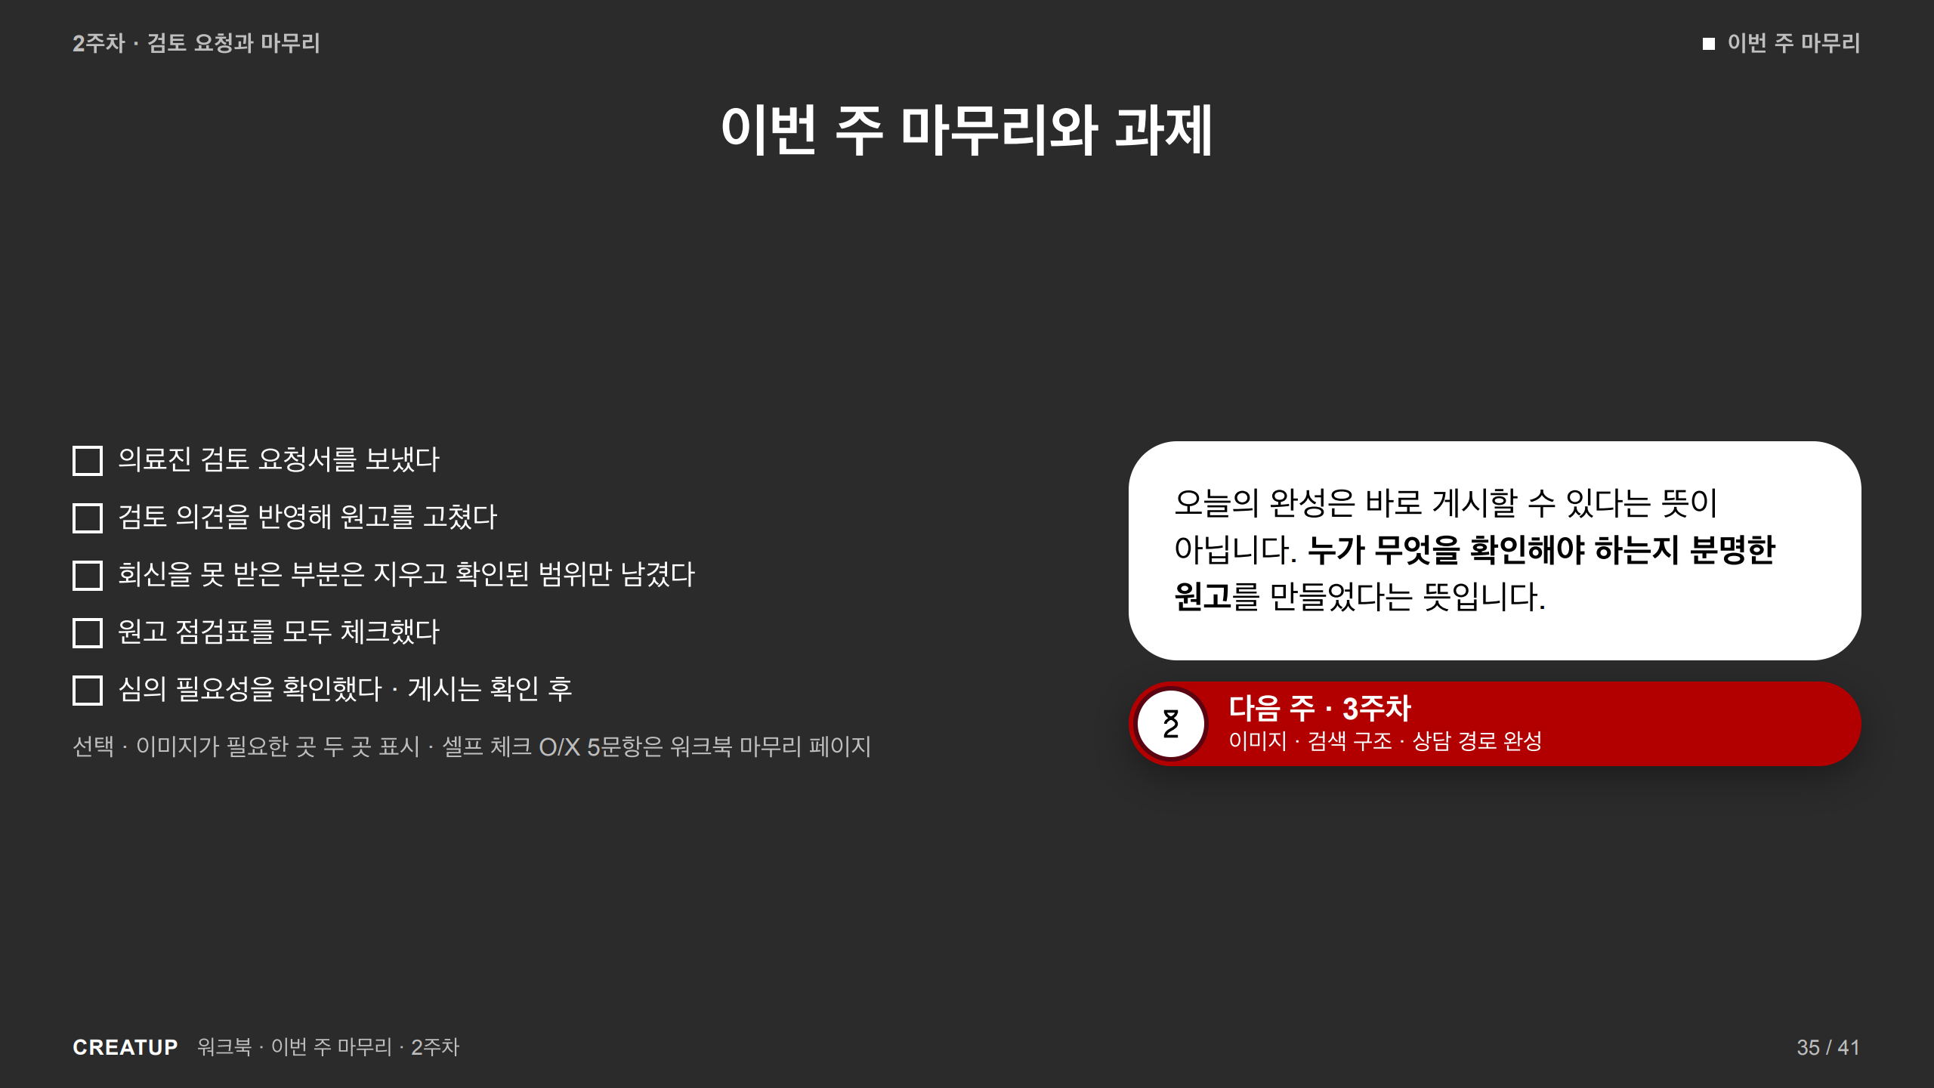
Notes:
마무리 문장을 읽고 다음 주 예고로 끝냅니다.

Slide 36
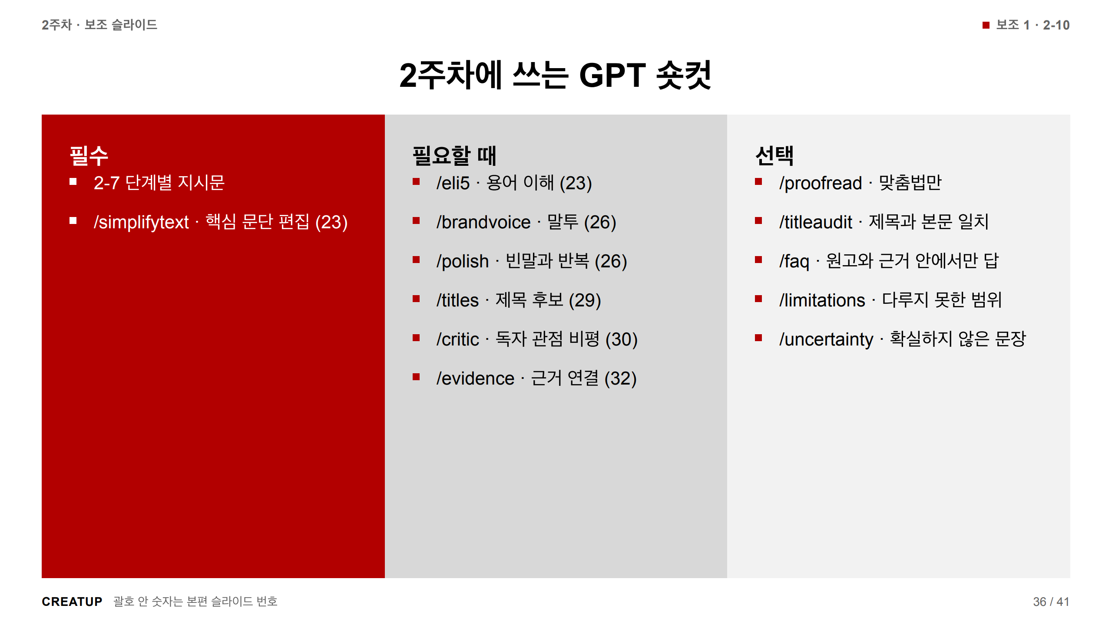
Notes:
실습 중 참고 화면으로 띄워 둡니다.

Slide 37
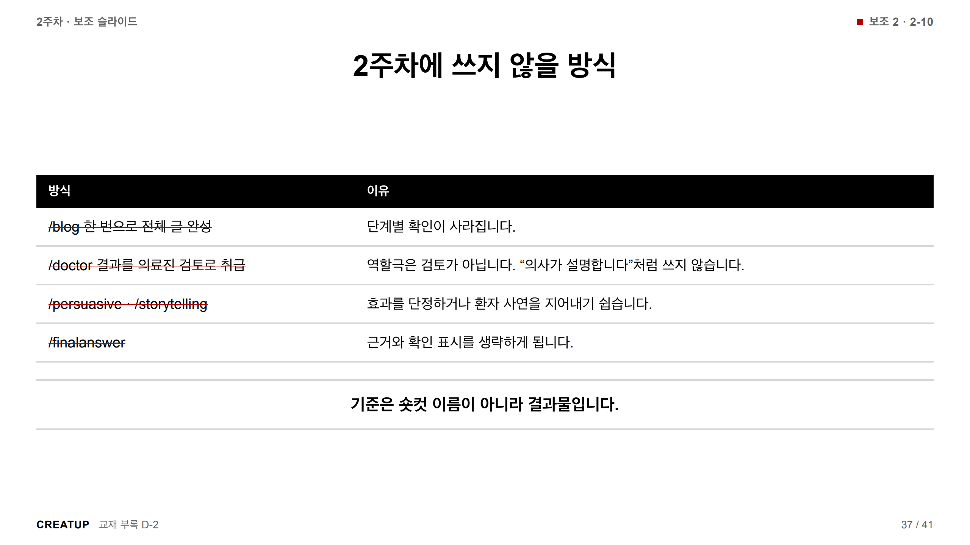
Notes:
쓰지 않을 방식의 결과를 한 번 보여 주면 원칙이 오래 남습니다.

Slide 38
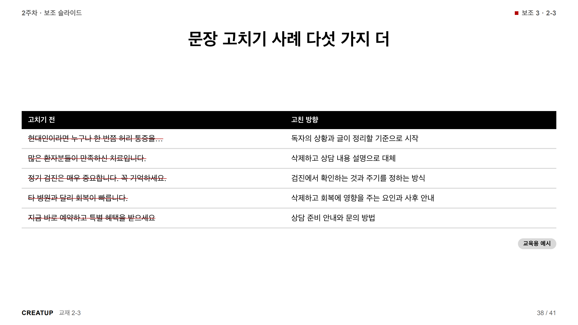
Notes:
본편 8~10장과 같은 비교 방식으로 설명합니다.

Slide 39
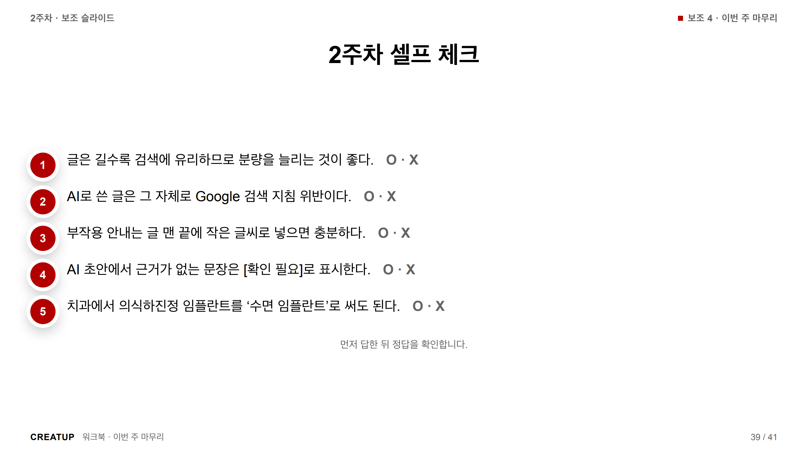
Notes:
해설 없이 문항만 보여 줍니다.

Slide 40
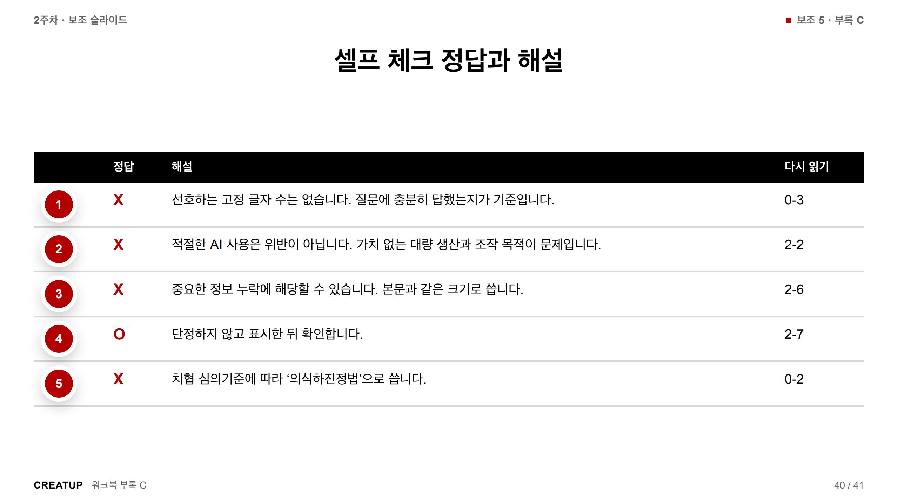
Notes:
틀린 문항은 괄호 안의 절을 다시 읽게 합니다.

Slide 41
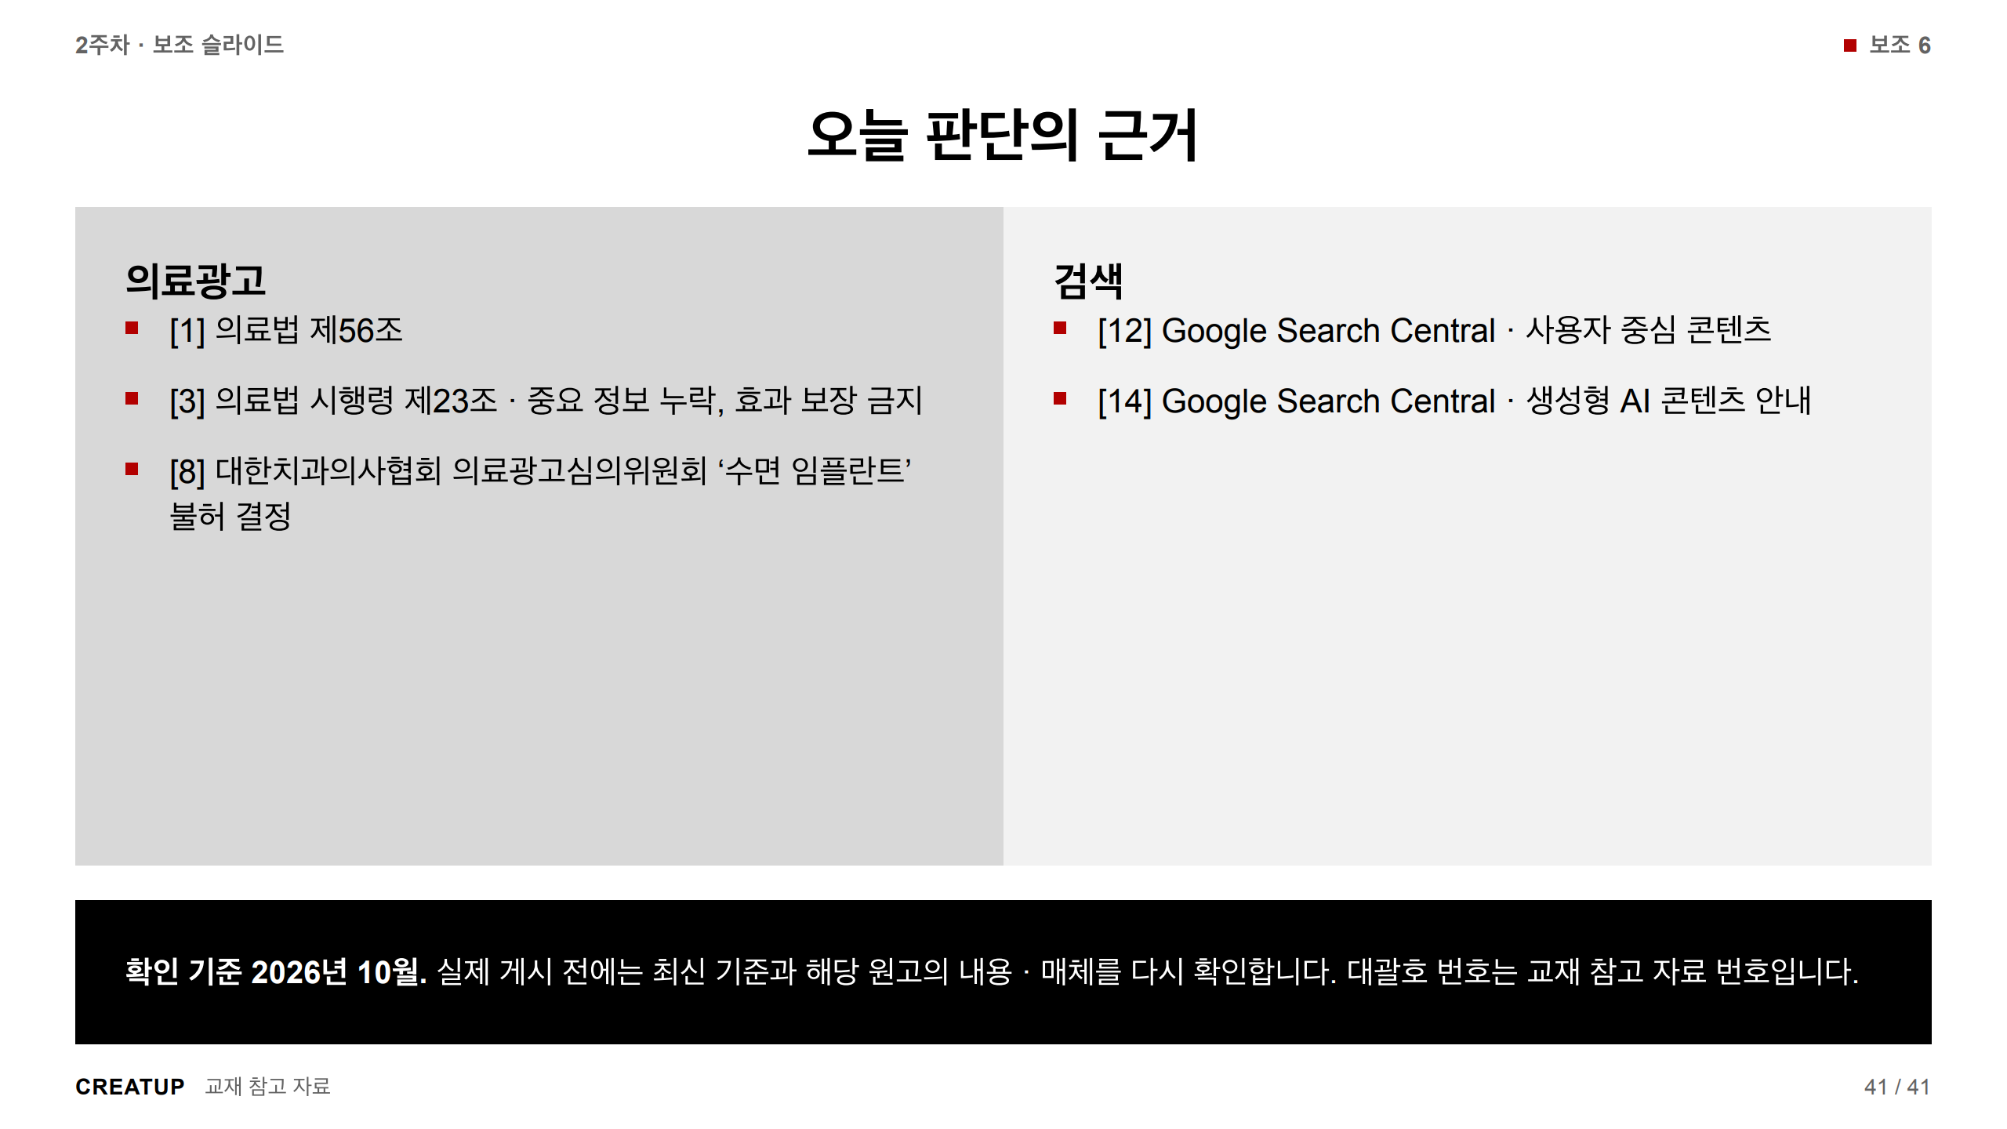
Notes:
출처 번호가 교재와 같다는 점을 안내합니다.

